Slide 1
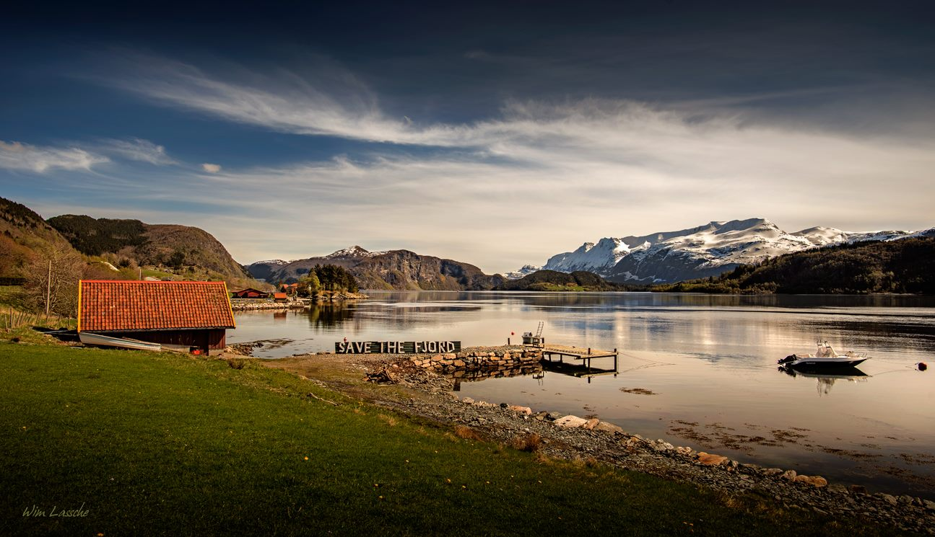
La fjordene leve!
Fjordsøksmålet
Vi skal redde Førdefjorden
Notes:
FORSIDEALTERNATIV 1
Her ser dere Førdefjorden, og her er Engebøfjellet, der gruveselskapet Nordic Mining /Nordic Rutile planlegger å hente ut rutil og granat. Her er bygda Vevring, som har vist sterk motstand mot planene om gruvedumping i 15 år.

Slide 2
Fjordsøksmålet Sammen skal vi styrke naturens rettsvern!
Notes:
FORSIDEALTERNATIV 2
Her ser dere Førdefjorden, og her er Engebøfjellet, der gruveselskapet Nordic Mining /Nordic Rutile planlegger å hente ut rutil og granat. Her er bygda Vevring, som har vist sterk motstand mot planene om gruvedumping i 15 år.

Slide 3
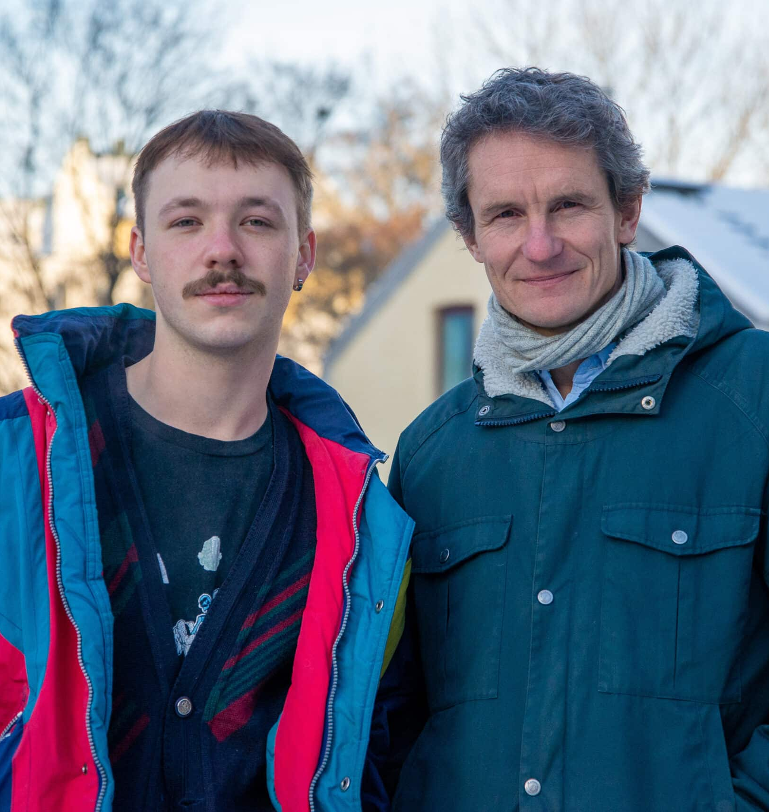
Fjordsøksmålet
Naturvernforbundet og Natur og Ungdom har saksøkt staten for tillatelser til å dumpe 170 millioner tonn gruveavfall i Førdefjorden.
Rettssaken ble behandlet i Oslo tingrett høsten 2023. Dommen falt 10. januar 2024, der staten ble frifunnet. 12. februar 2024 anket miljøorganisasjonene saken videre til lagmannsretten.
Foto: Kjetil Grude Flekkøy
Notes:
På bildet: Gytis Blazevicius, leder i Natur og Ungdom og Truls Gulowsen, leder i Naturvernforbundet.

Slide 4
Veien dit har vært lang…
2021
En rekke aktører påklager tillatelsen
En rekke aktører påklager tillatelsen
2008
2015
2016
2019
2020
2022
2022
Staten mottar søknad om utslipps-tillatelse
Klagene blir ikke tatt til følge ved kongelig resolusjon
Staten mottar søknad om drifts-tillatelse
Staten gir drifts-tillatelse
Staten opprett-holder vedtaket om drifts-konsesjon
Naturvern-forbundet og Natur og Ungdom saksøker staten!
Staten gir utslipps-tillatelse
Staten mottar søknad om revidert utslipps-tillatelse
Staten gir revidert utslipps-tillatelse
4
Notes:
Men veien til søksmål har vært lang.
For 15 år siden, i 2007, startet gruveselskapet å søke om nødvendige tillatelser for å drive gruve i Engebøfjellet. Samme år startet lokalbefolkningen å skaffe seg informasjon om prosjektet og fikk med seg hele miljøbevegelsen på å kjempe imot planene om gruvedumping. I 2008 var den første store demonstrasjonen, hvor over 200 personer gikk i fakkeltog i Vevring for å markere sin motstand.
Denne sliden oppsummerer prosessen rundt søknadene vi angriper i søksmålet, nemlig utslippstillatelsen og driftstillatelsen. Det er ikke meningen at dere skal lese alt som står i denne sliden, men den er med for å demonstrere hvor lenge denne saken har vart, og hvor omfattende den har vært. Vi har hatt mange år på oss, og mange anledninger, til å vise motstand mot den planlagte gruvedumpingen, og det har vi virkelig gjort.

Slide 5
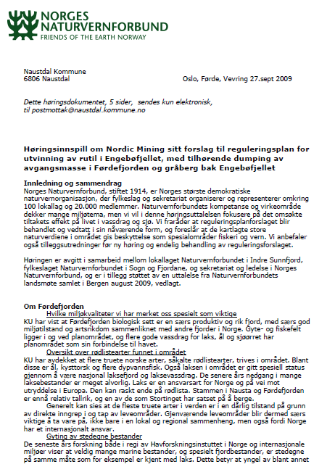
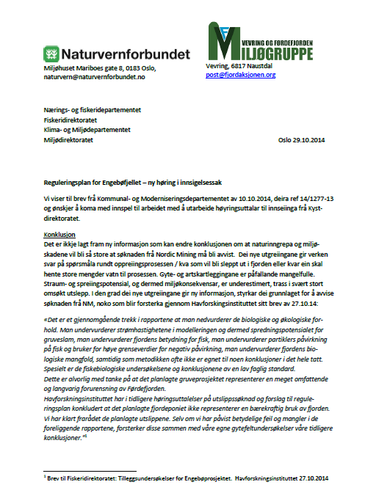
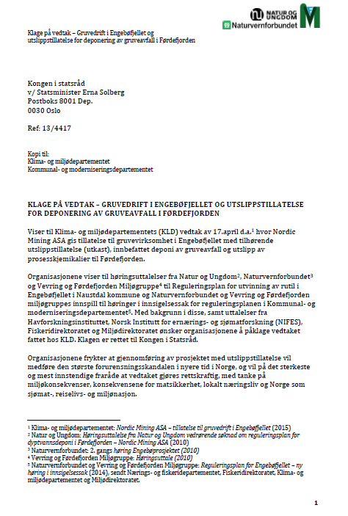
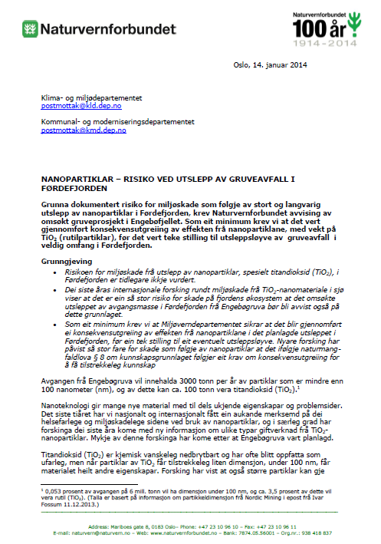
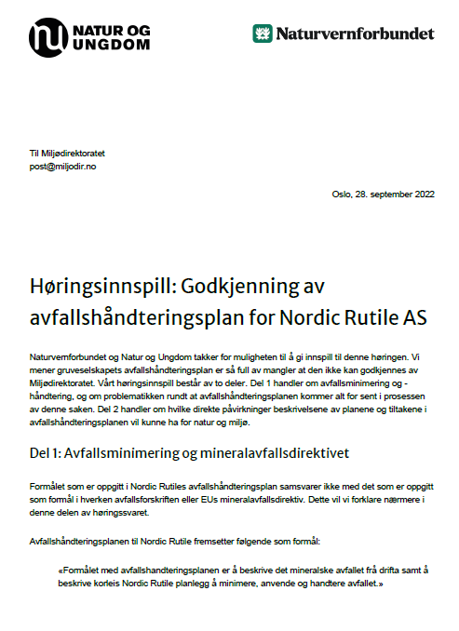
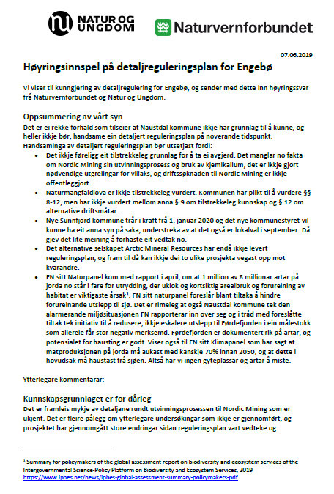
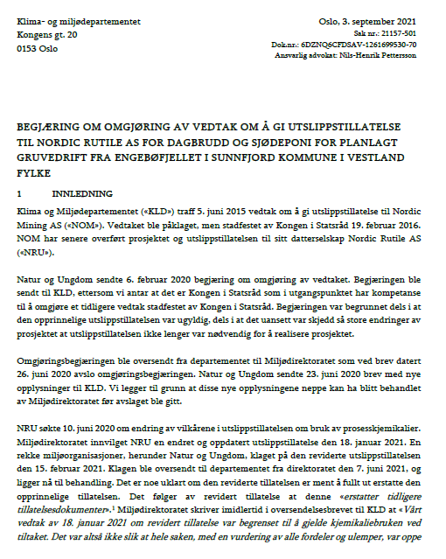
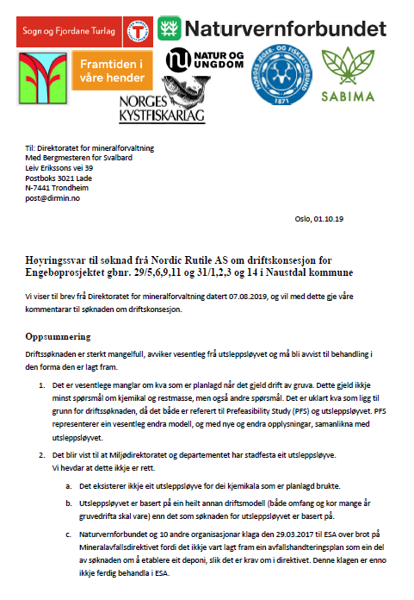
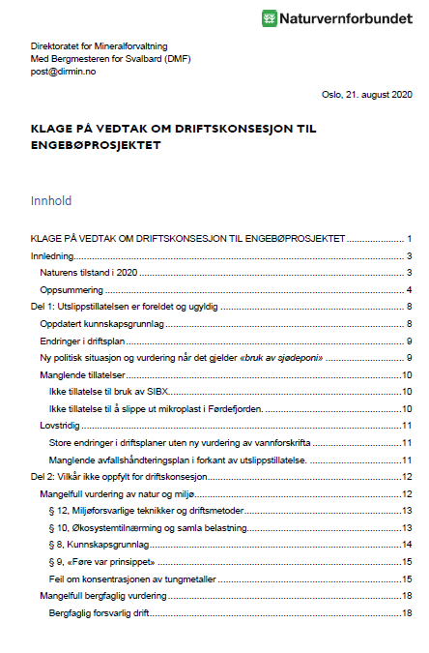
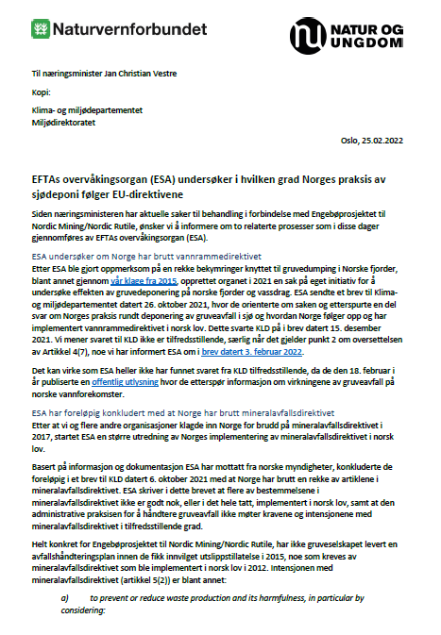
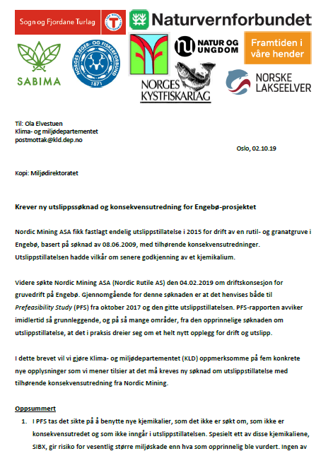
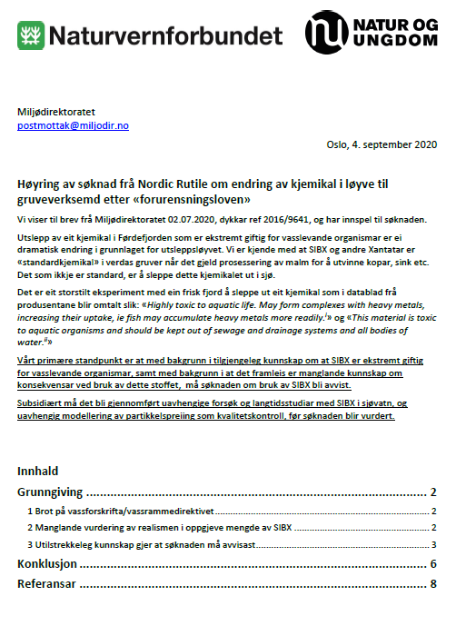
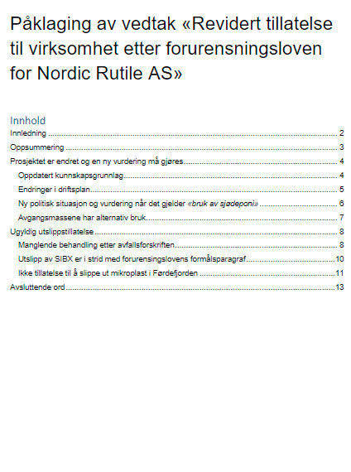
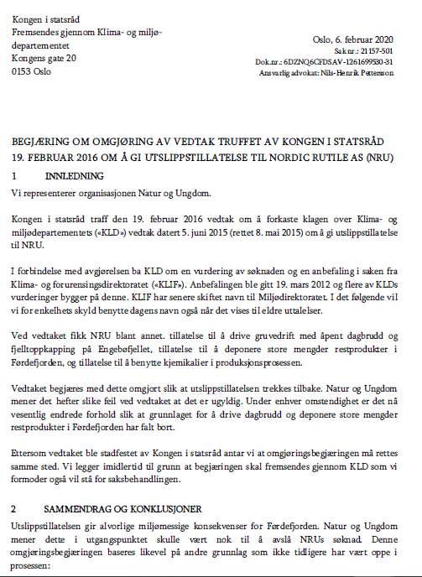
Notes:
Vi har gitt utallige kunnskapsbaserte innspill til forvaltningen…

Slide 6
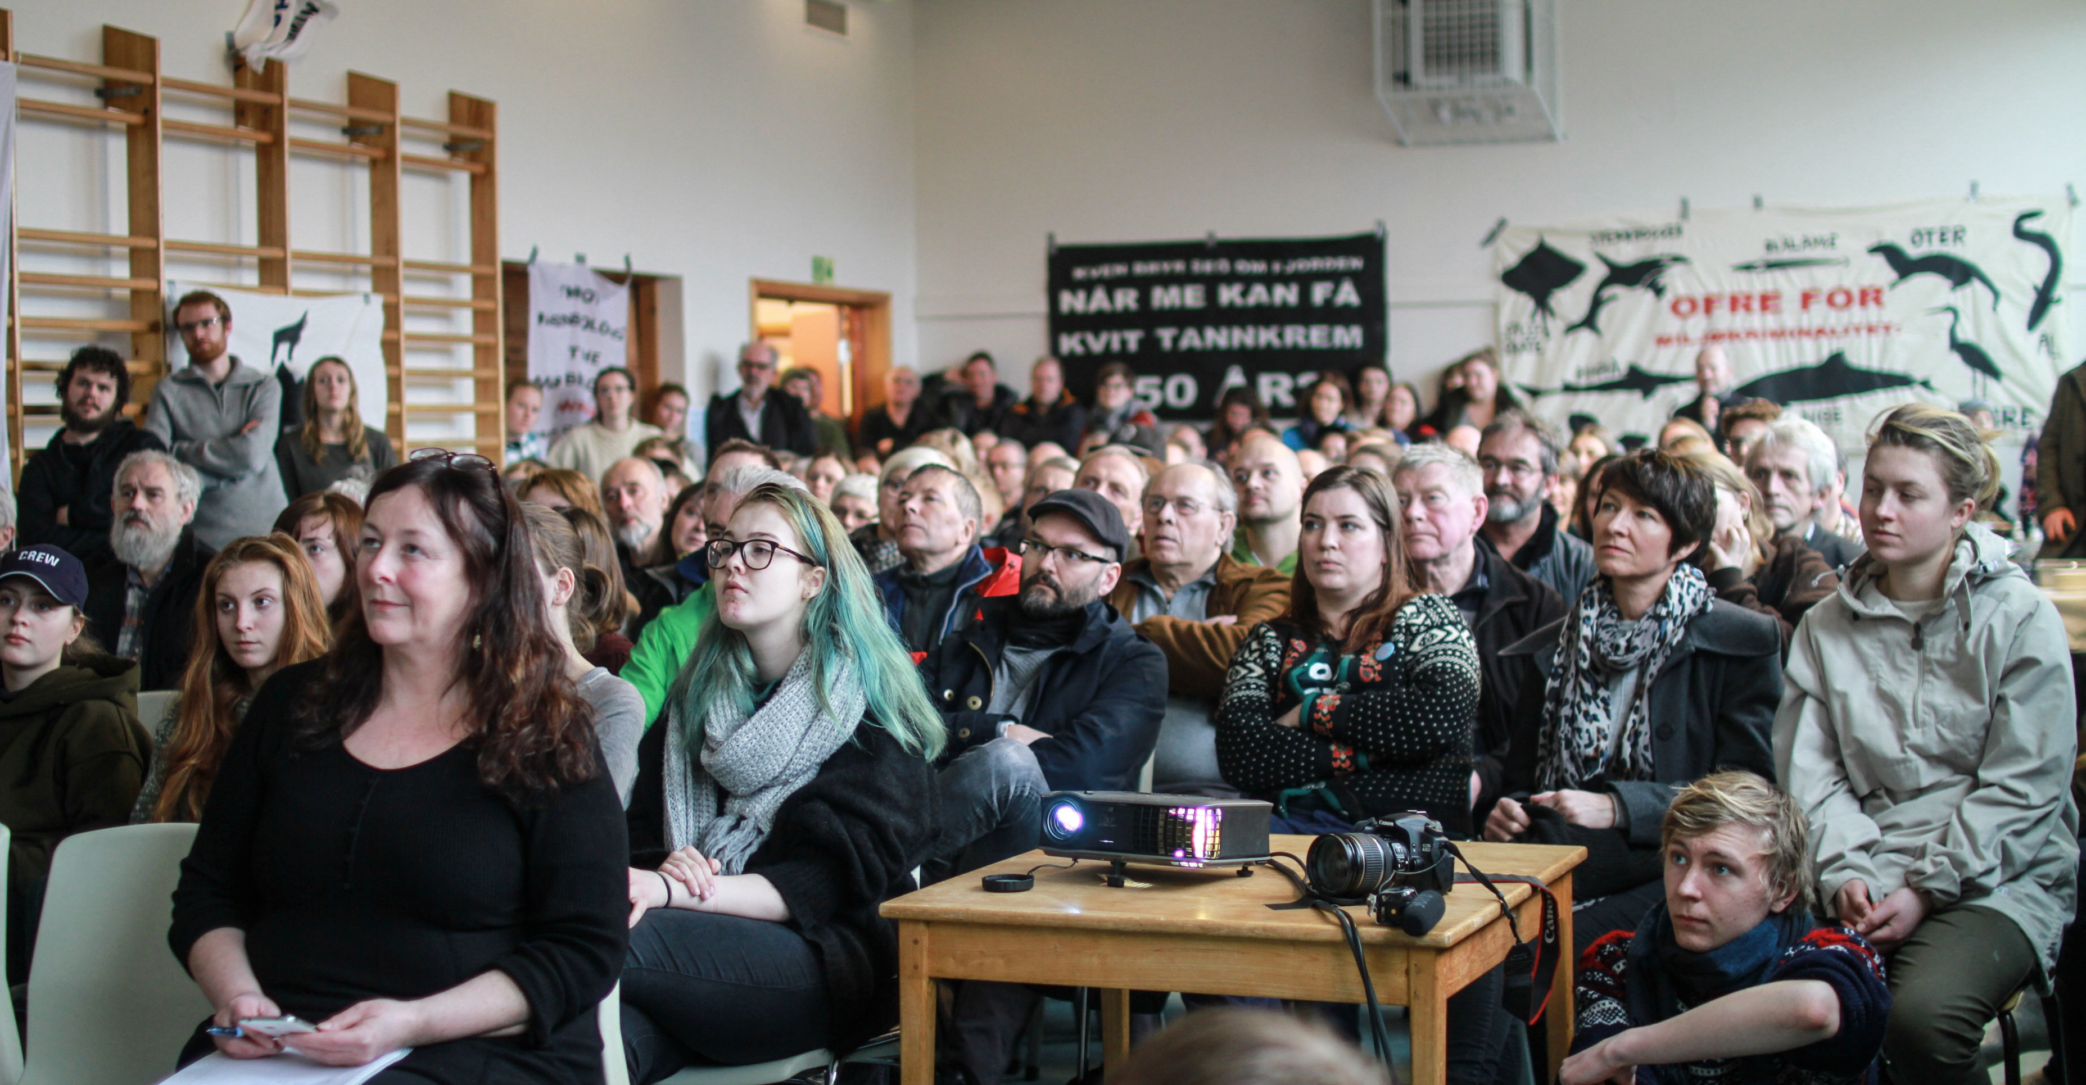
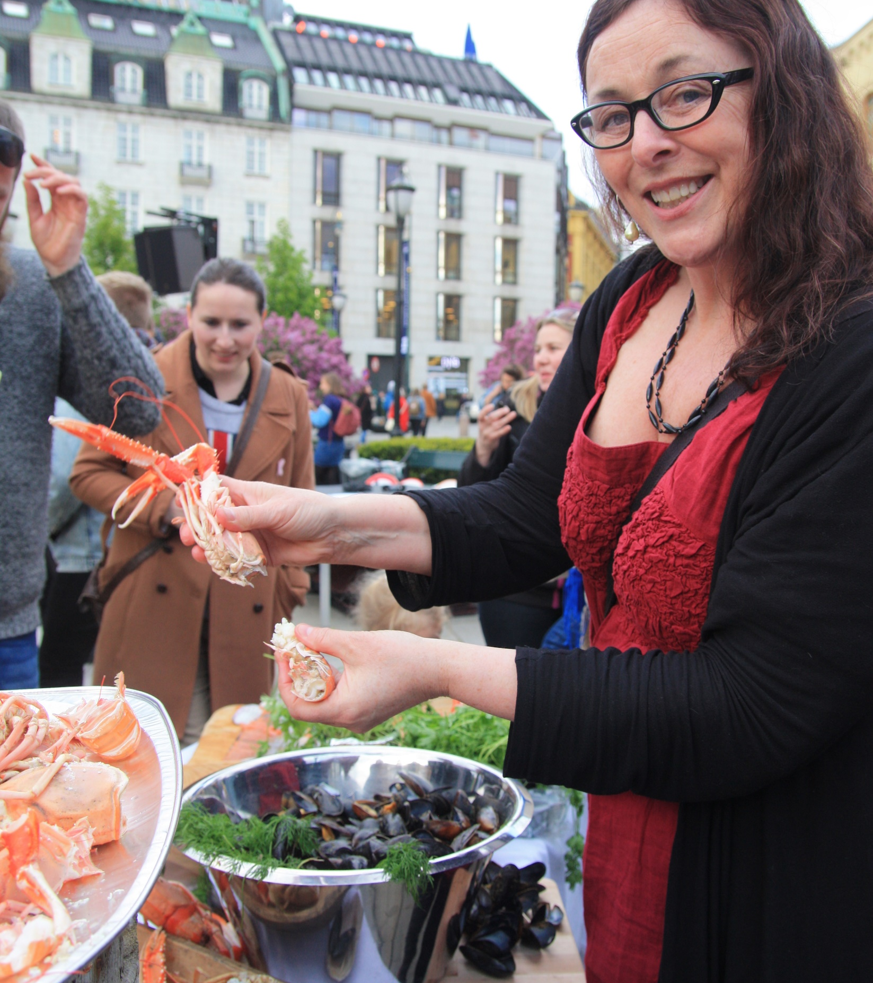
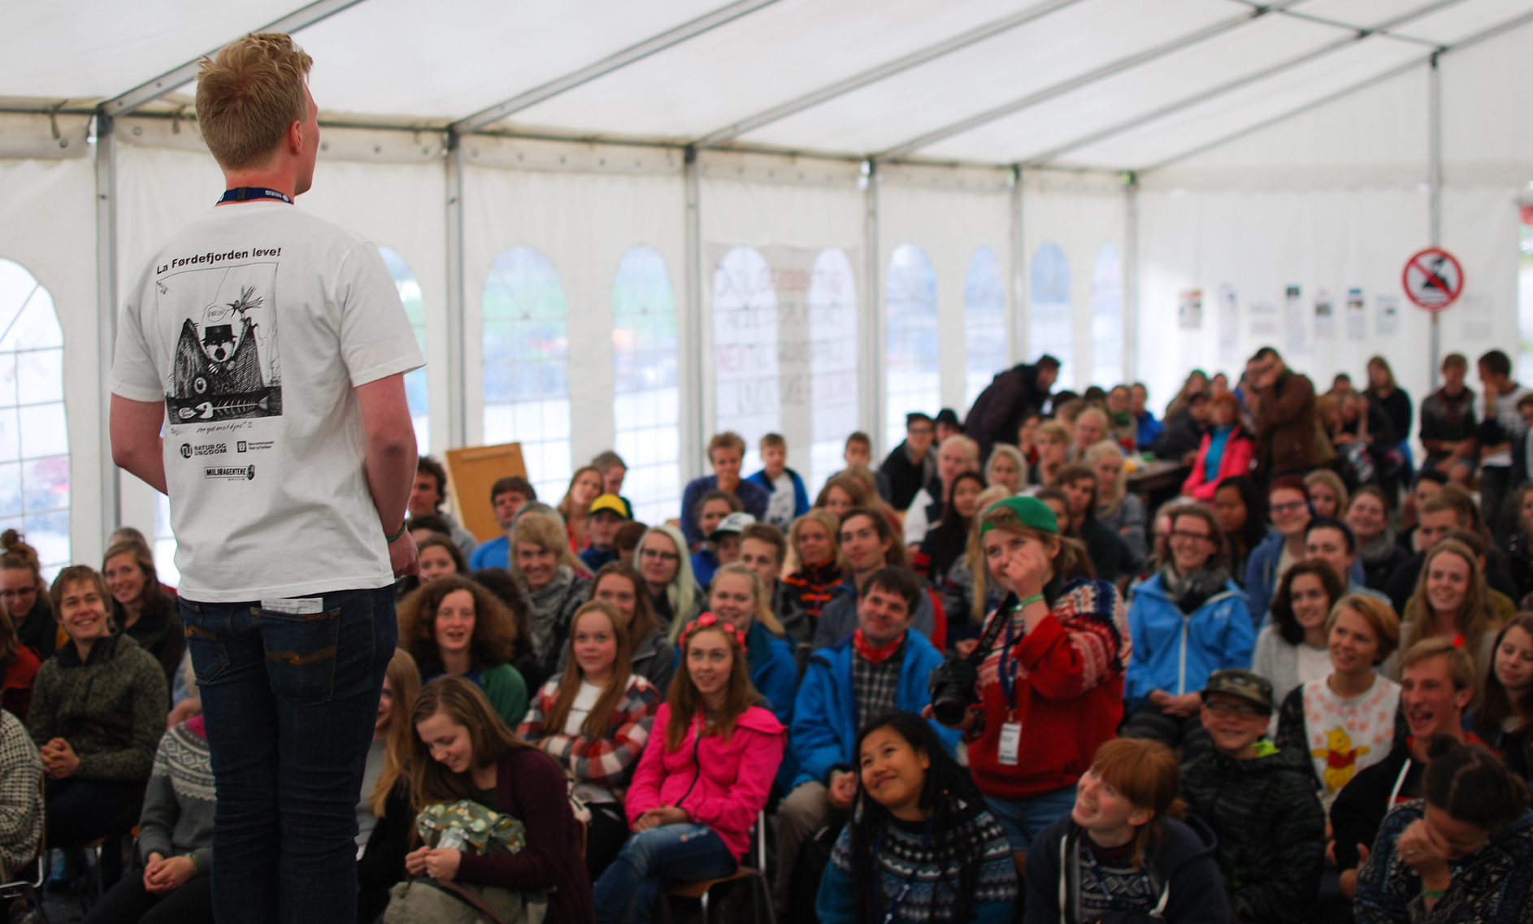
Notes:
Vi har vært med på, og arrangert folkemøter, og det har blitt servert sjømat fra fjorden.
Bilde til høyre: Anne-Line Thingnes Førsund, fra Vevring og tillitsvalgt i Naturvernforbundet gjennom en årrekke og har kjempet for Førdefjorden i tiår, arrangerer sjømat-fra-Førdefjorden-festbord utenfor Stortinget i Oslo.
Bildet øverst til venstre: Folkemøte i Vevring. Bildet nederst til venstre: Natur og Ungdoms sommerleir i Vevring i 2015. Personen på scenen er Arnstein Vestre, daværende leder i Natur og Ungdom.

Slide 7
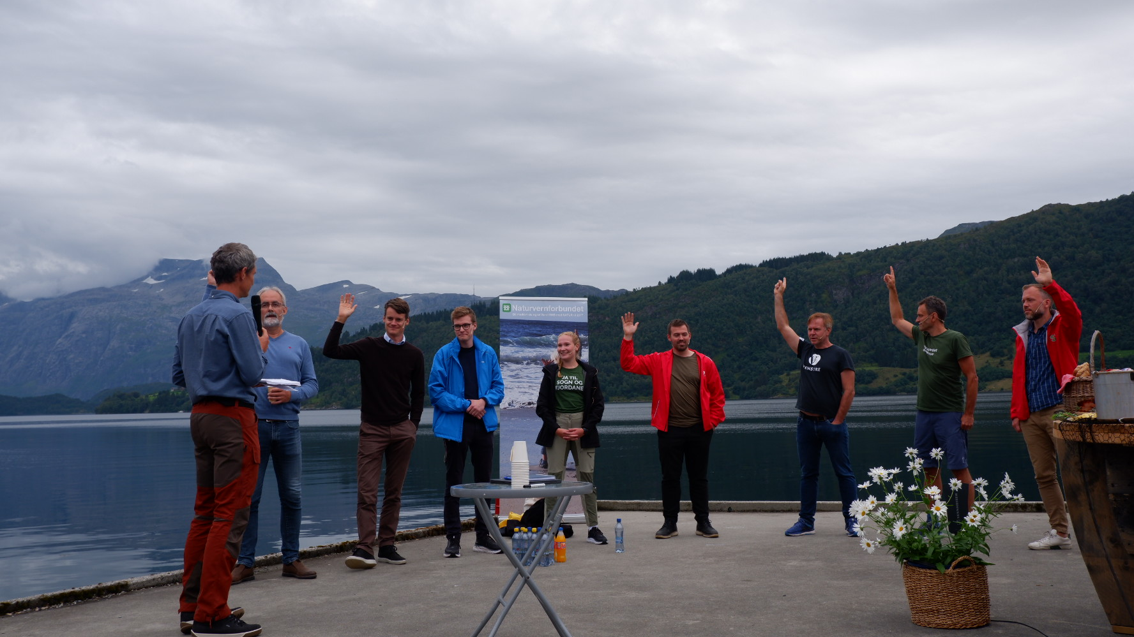
Notes:
Vi har hatt møter med politikere og arrangert politiske debatter. Her politisk debatt ved Førdefjorden.

Slide 8
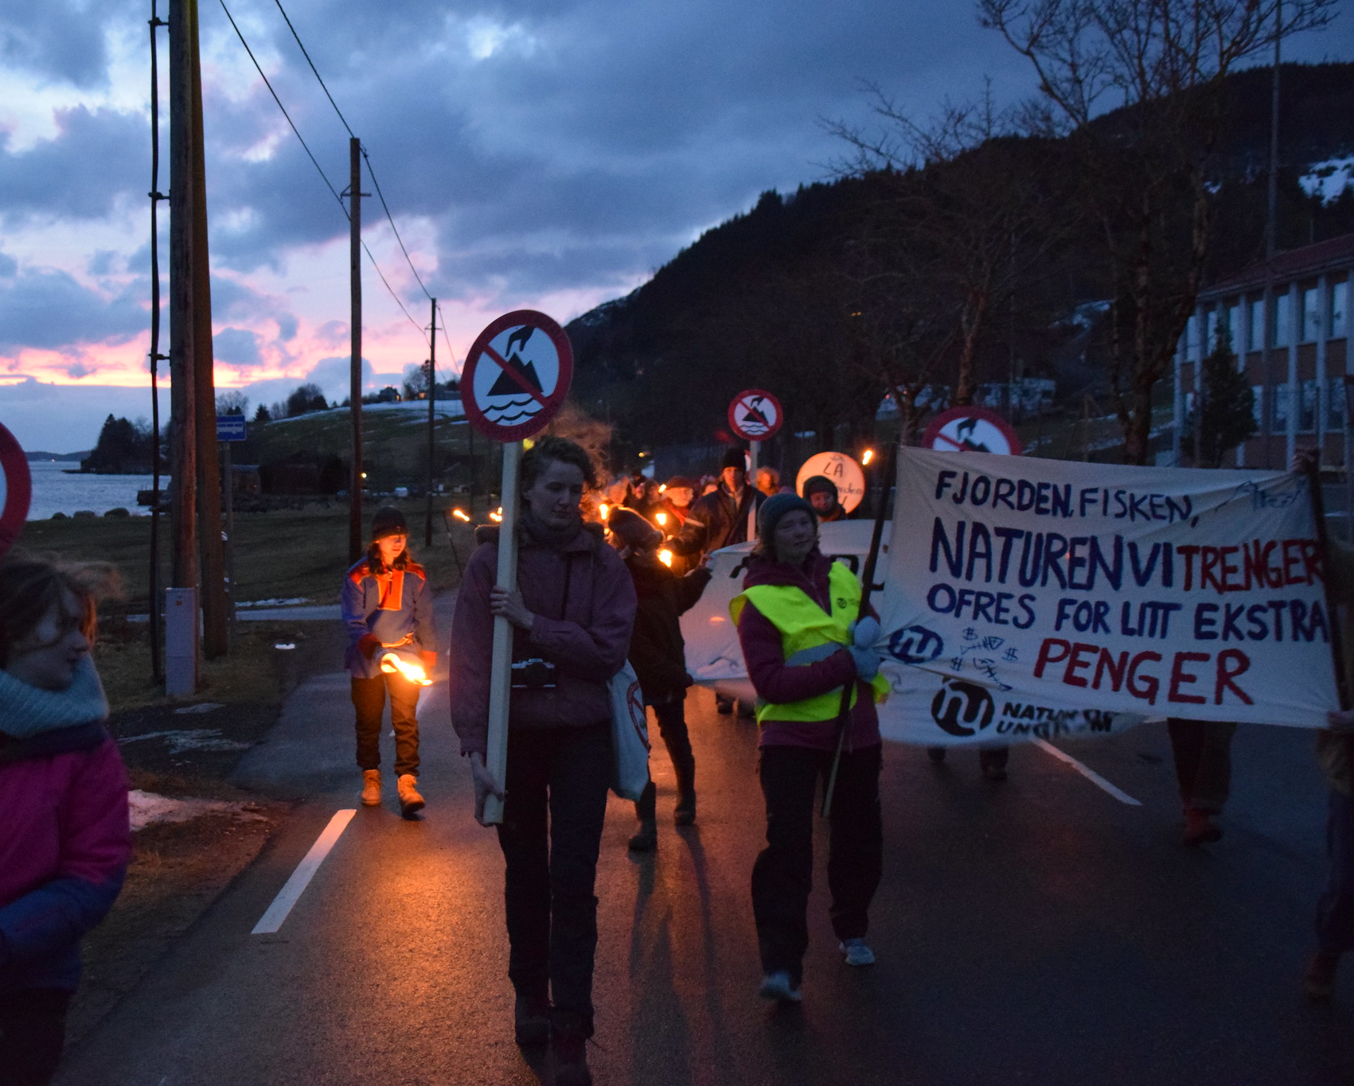
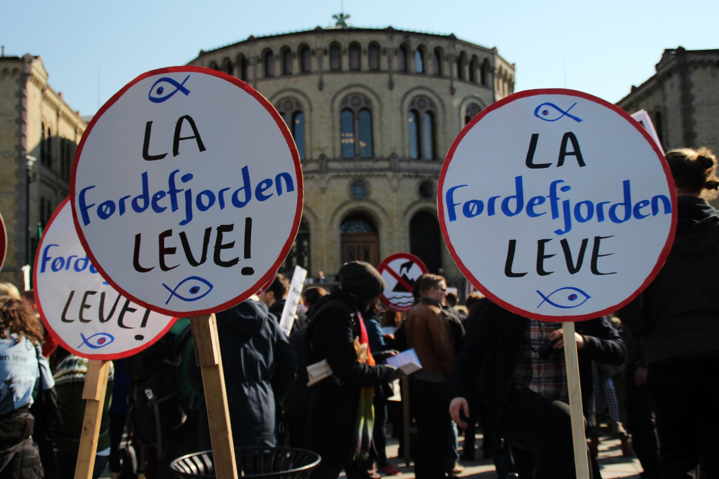
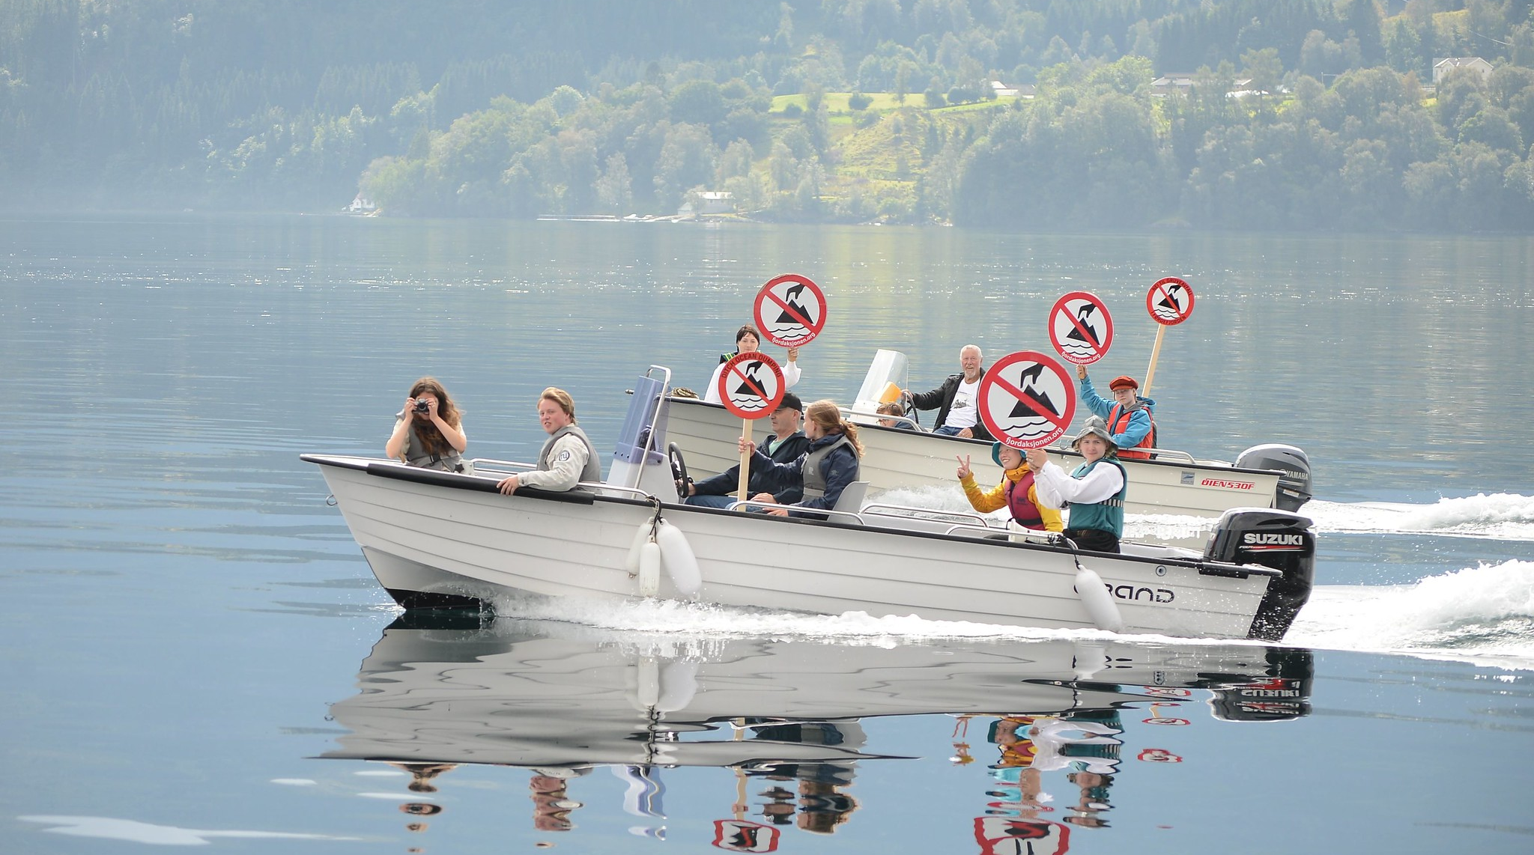
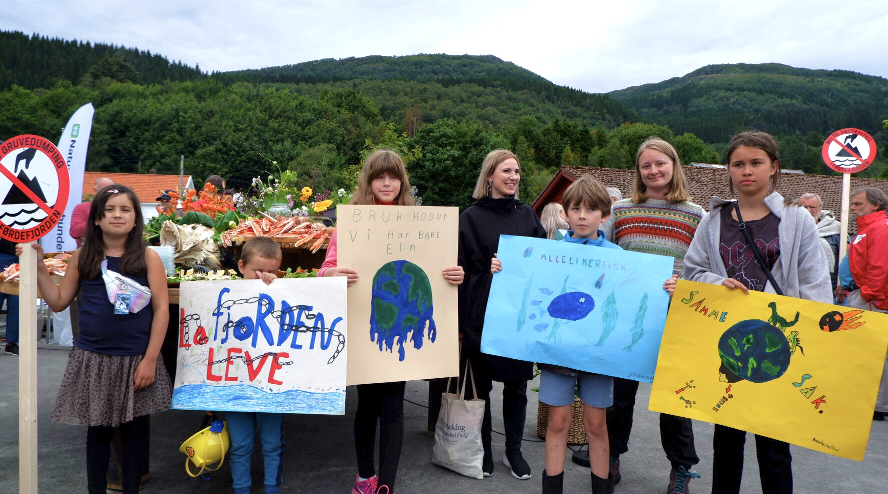
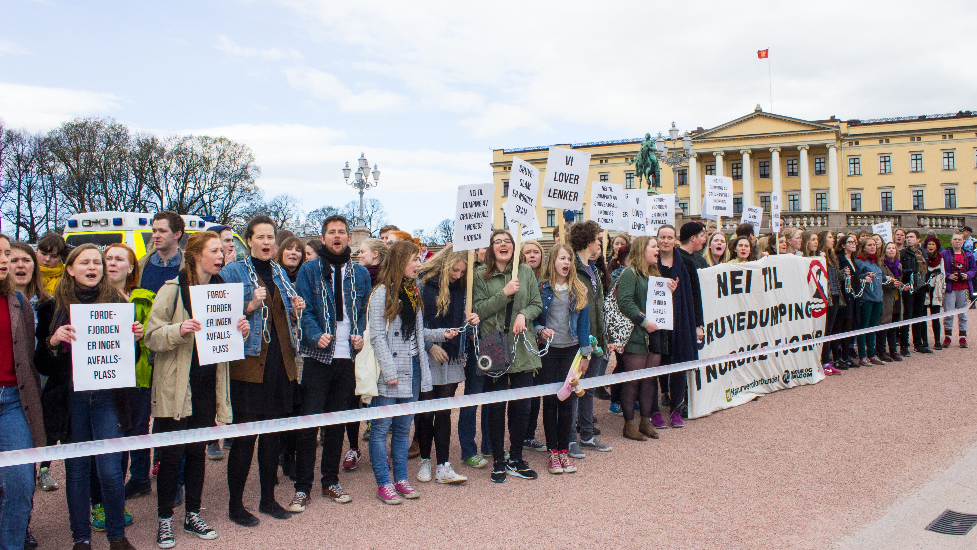
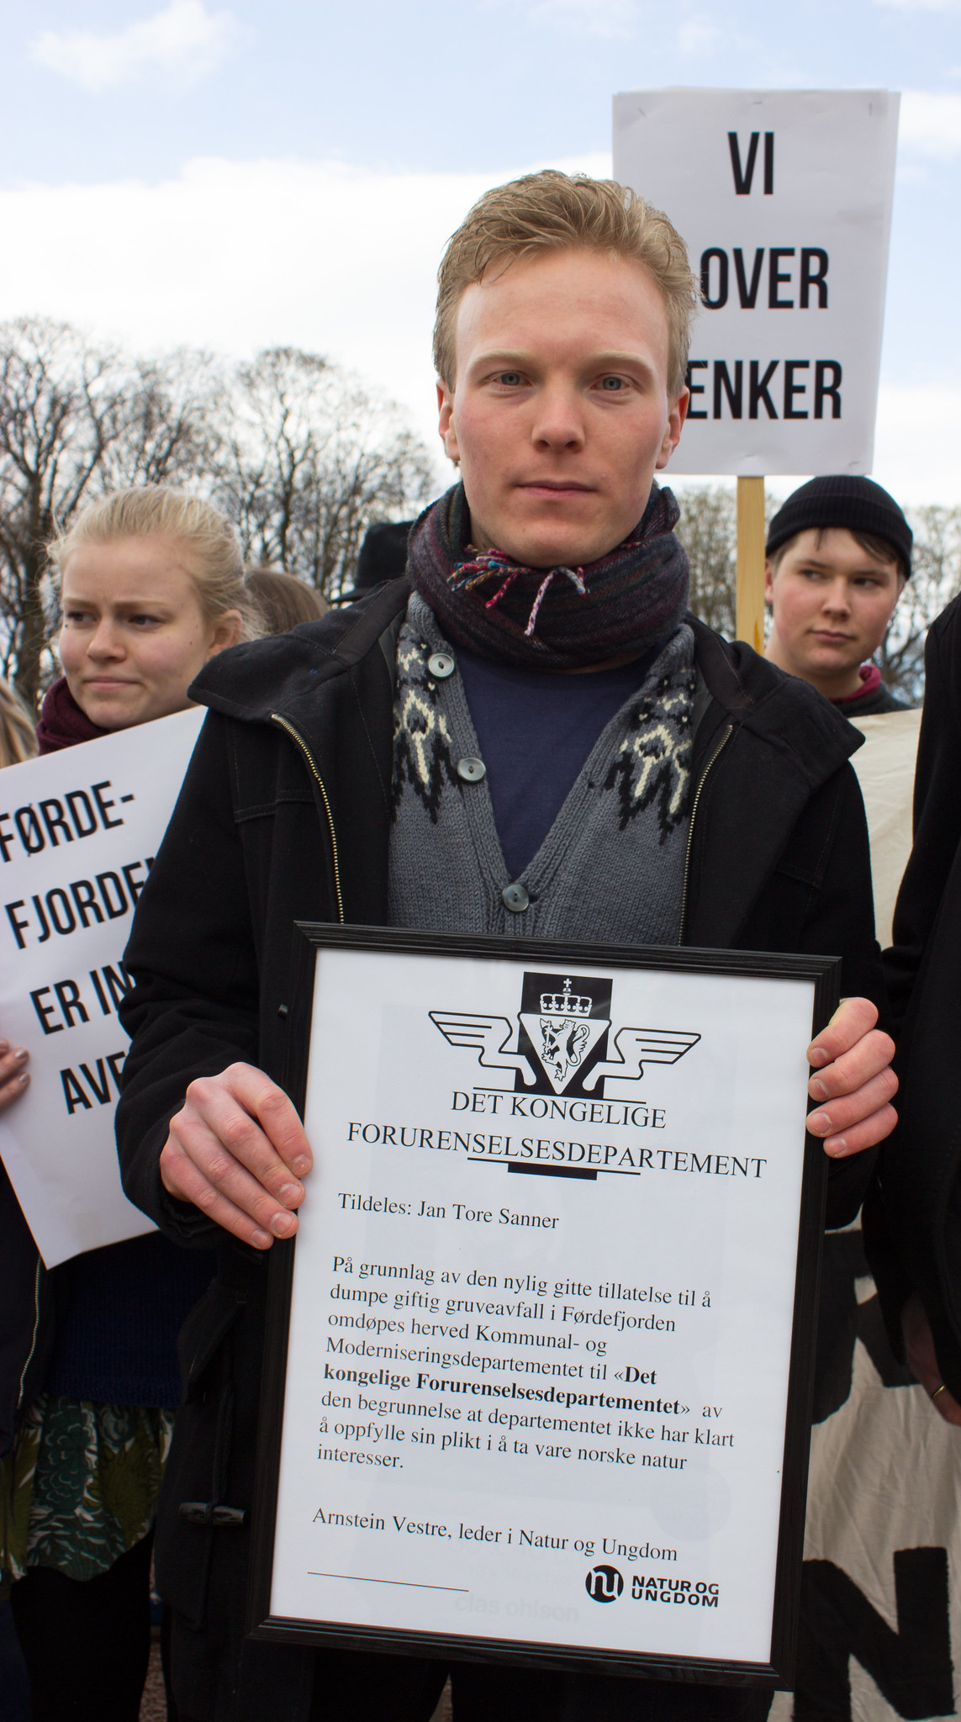
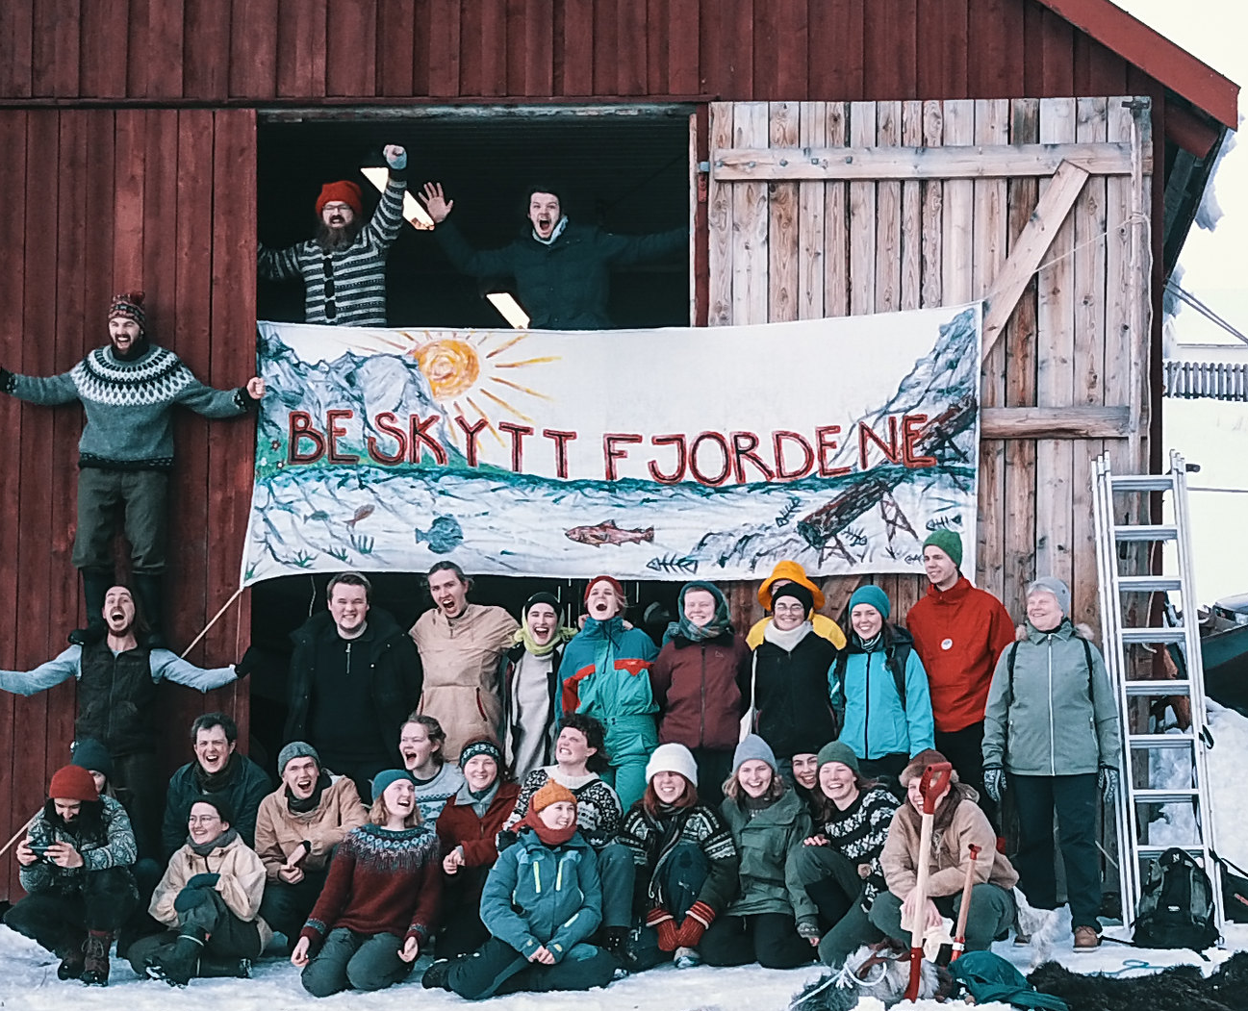
Notes:
Vi har hatt mange demonstrasjoner og markeringer i ulike deler av landet.

Slide 9
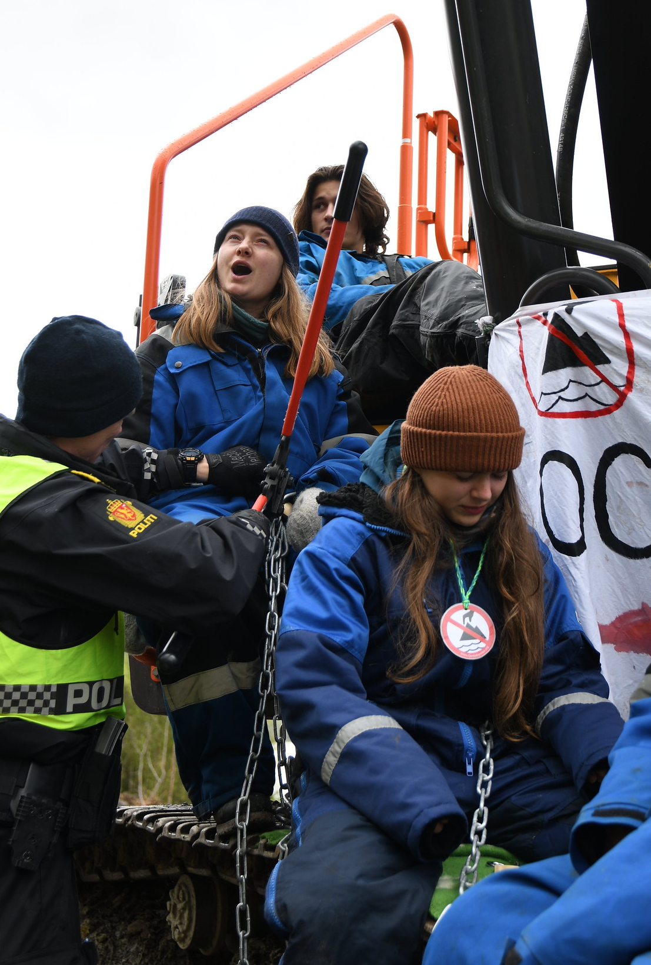
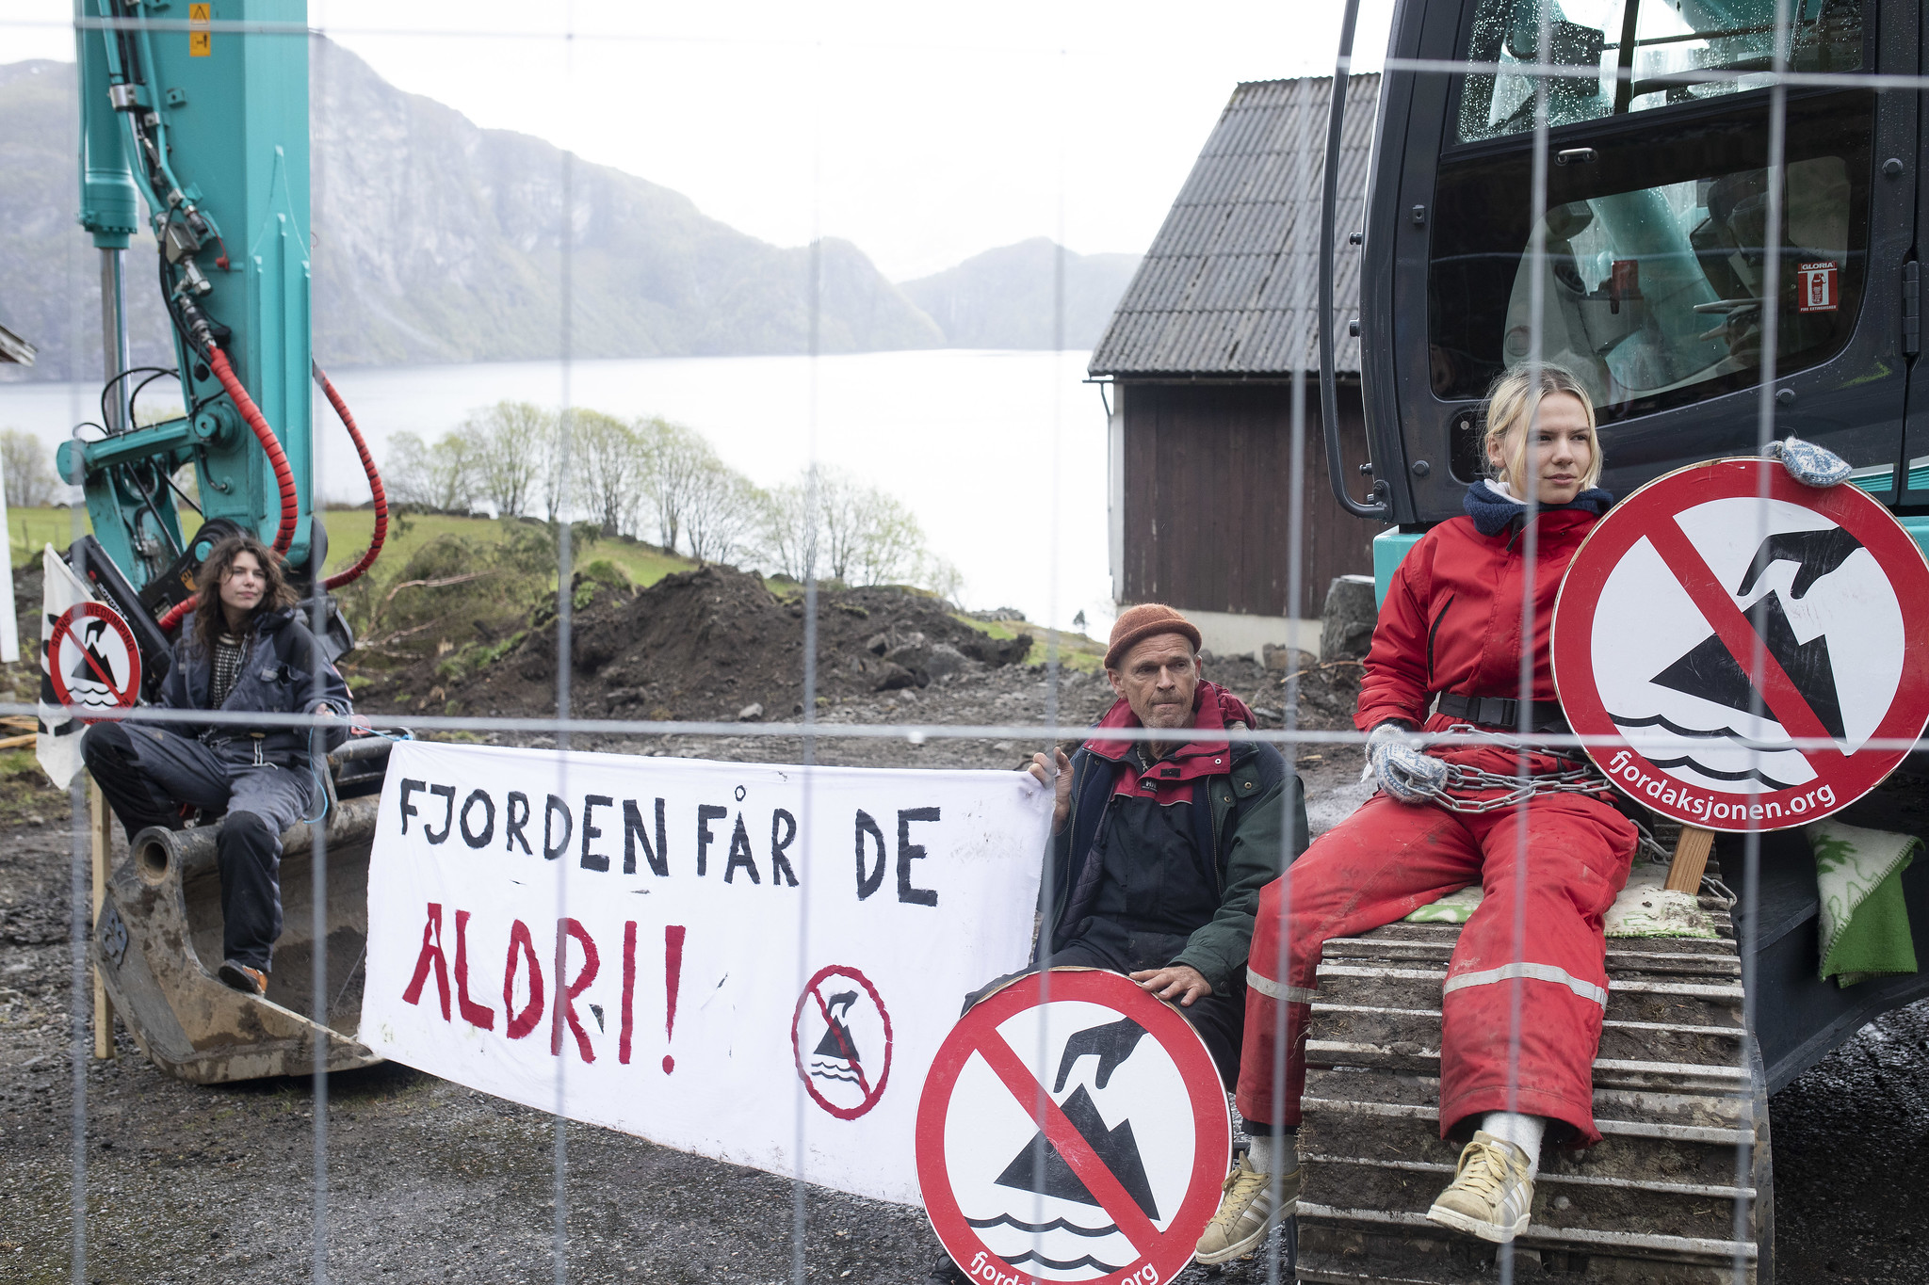
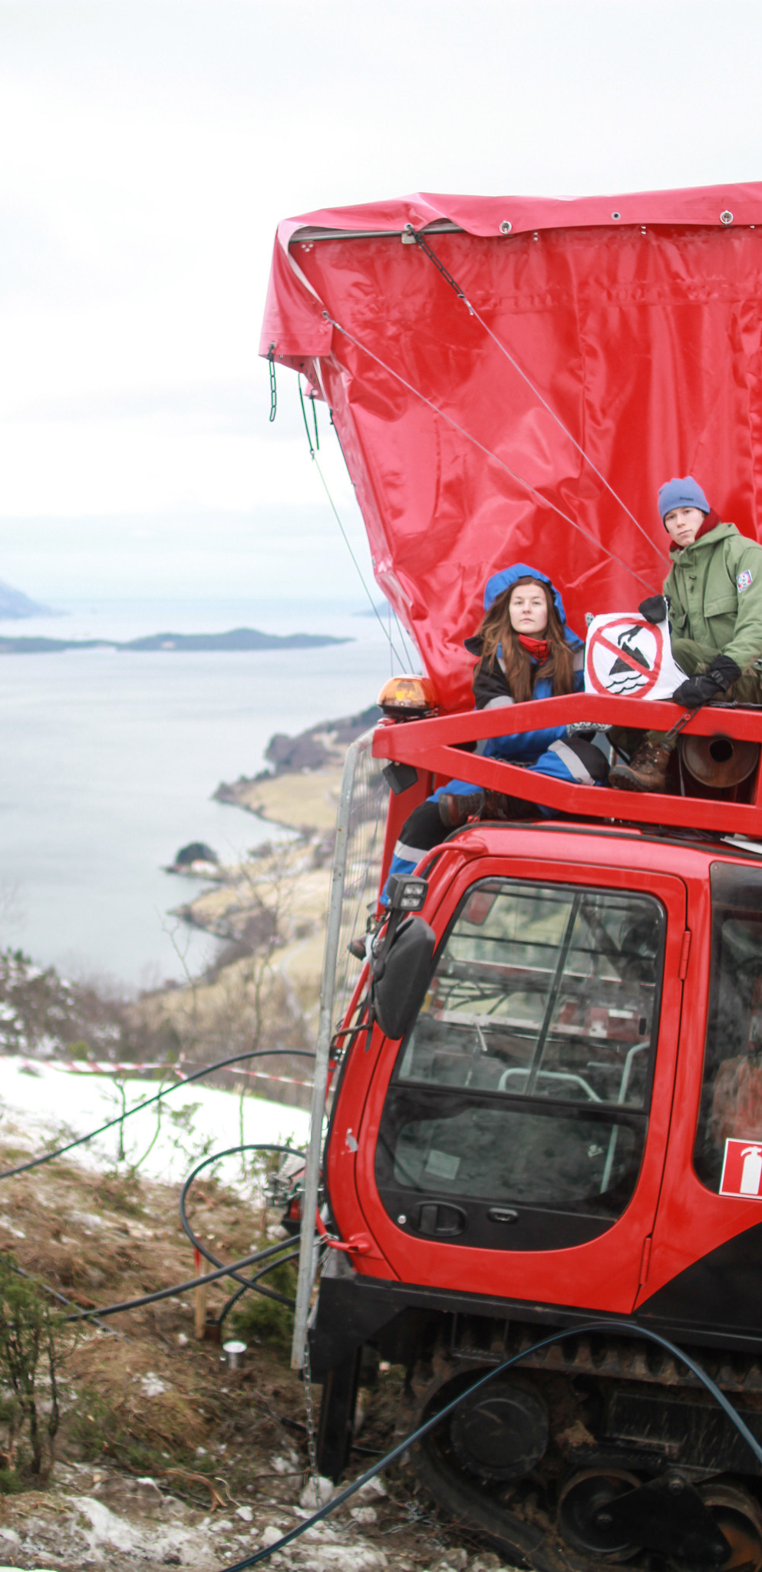
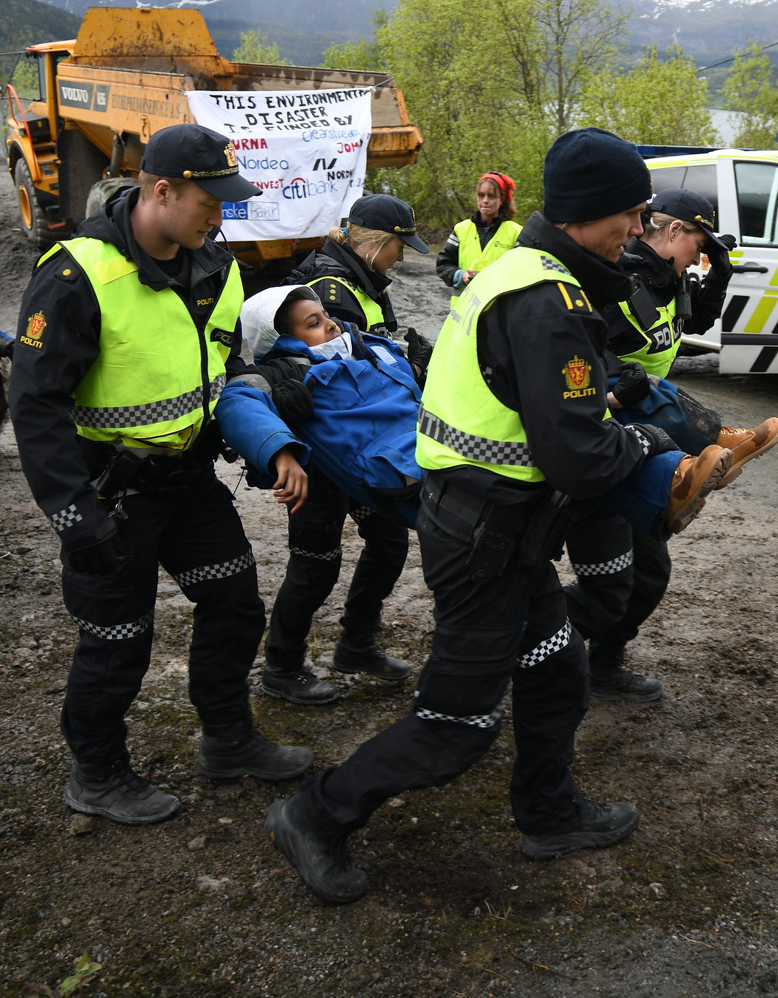
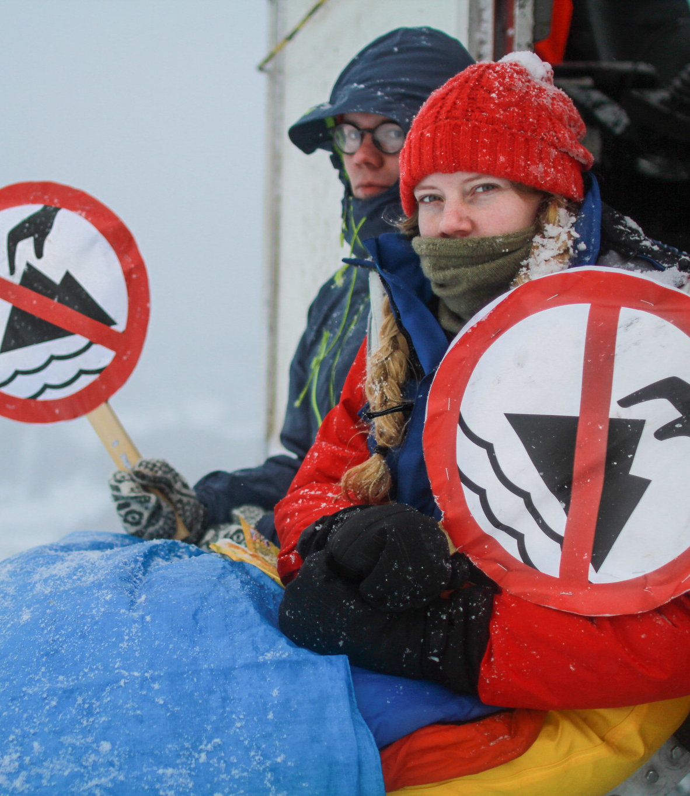
Notes:
Natur og Ungdom har to ganger arrangert sivil ulydighetsaksjoner. Første gang var vinteren 2016 for å stanse prøveboringer. Andre gang var for å hindre rivning av hus og anleggsfase våren 2022. Under den siste aksjonen ga staten endelig driftstillatelse, og den siste aksjonsdagen varslet vi søksmål mot staten.

Slide 10
Stevnet staten 14. november 2022
Tre hovedinnsigelser:
Tillatelsene bygger på en uriktig forståelse av EØS-rettslige miljøkrav
Det finnes et bedre alternativ som forvaltningen var forpliktet til å utrede og vurdere
Miljøkonsekvensene vil bli mer alvorlige enn det som er forutsatt i tillatelsene
Notes:
Den 14. november 2022 stevnet vi staten. Vi har engasjert advokatfirmaet CMS-Kluge som fører saken for oss. Til tross for at vi får sterkt reduserte priser for engasjementet, koster det mye å ha profesjonelle advokater for å føre saken for oss.
Det å gå til søksmål var en overveid beslutning, det var vedtatt i både NNV og NU sine landsstyrer. Vi hadde trua på å vinne, og det er en prinsipiell sak som handler om å holde alle fjorder reine fra forurensning og hindre unødvendig ødeleggelse av verdifull natur, og vi tror at saken kan bidra til å styrke naturens rettsvern. Dessuten visste vi at vi har folket med oss, at 8 av 10 er i mot bruk av sjødeponi i forbindelse med gruvedrift.
I stevningen hadde vi tre hovedinnsigelser. Hele stevningen kan leses her: https://fjordsoksmalet.no/dokumenter/. Første kapittel i denne er et sammendrag: «Saken i et nøtteskall».

Slide 11
Behandlingen i tingretten
Fjordsøksmålet ble behandlet i Oslo tingrett 18. september til 4. oktober 2023.
Dommen fra Oslo tingrett falt 10. januar 2024. Staten ble frifunnet og miljøorganisasjonene ble idømt å betale 1,4 millioner kroner av statens sakskostnader.
Foto: Rasmus M. Berg
Notes:
Rettssaken gikk over ti dager høsten 2023. Innlegg og dokumenter knyttet til rettssaken finnes her: https://fjordsoksmalet.no/folgrettsaken.
I januar 2024 kom dommen fra tingretten. Naturvernforbundet og Natur og Ungdom fikk ikke medhold i at tillatelsen til gruvedrift med sjødeponi i Førdefjorden er ugyldig. Miljøorganisasjonene ble også dømt til å betale 1,4 millioner kroner for statens saksomkostninger. Dommen ligger ute her: https://fjordsoksmalet.no/dokumenter/.

Slide 12
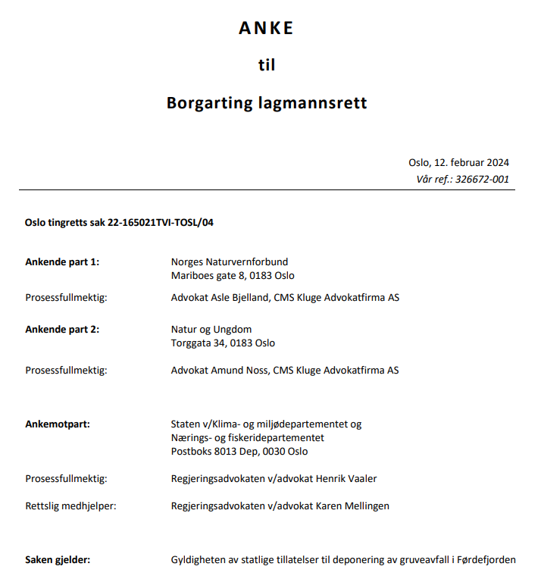
Anket til lagmannsretten
Den 12. februar 2024 anket miljøorganisasjonene saken videre til lagmannsretten.
I anken er søksmålet avgrenset til EUs vanndirektiv og forbudet mot forurensing av en vannressurs.
Før saken kommer til lagmannsretten, skal den behandles i EFTA-domstolen.
Notes:
12. februar 2024 annonserte NNV og NU at de vil anke saken videre til lagmannsretten. Anken ligger ute her: https://fjordsoksmalet.no/dokumenter/.
Søksmålet blir nå avgrenset til å kun handle om EUs vanndirektiv og forbudet mot forurensing av en vannressurs, slik staten har tillatt i Førdefjorden.
Ifølge vanndirektivet kan slik forurensning kun tillates hvis det foreligger overordnede samfunnsinteresser, eller «overriding public interest». Tingrettens tolkning var at enhver lønnsom aktivitet ville utgjøre en slik godkjent interesse, noe miljøorganisasjonene er sterkt uenige i.
Miljøorganisasjonene har derfor bedt lagmannsretten om å forelegge spørsmål for EFTA-domstolen for å få en rådgivende uttalelse om hvordan regelen skal forstås. EFTA-domstolen er en overnasjonal domstol. Den skal blant annet behandle spørsmål fra nasjonale domstoler om tolkning av lover og regler som er tilknyttet EØS-avtalen, slik vanndirektivet er. Staten motsatte seg at saken skulle behandles i EFTA-domstolen, men i april 2024 ble det likevel bestemt at saken skal sendes til EFTA-domstolen.
I løpet av sommeren 2024 har miljøorganisasjonene og staten, samt EU-kommisjonen og EFTAs overvåkningsorgan (ESA), sendt inn sine uttalelser til EFTA-domstolen. I uttalelsene har de ulike partene diskutert spørsmålene som er forelagt domstolen, og konkludert med hvordan de mener spørsmålene bør besvarer. Der kommer det frem at både EU-kommisjonen og ESA støtter vår tolkning av vanndirektivet. Dette er veldig oppløftende lesing, og det blir spennende å se hva EFTA-domstolen kommer frem til.
Spørsmålene sendt inn til EFTA-domstolen og fullstendige uttalelser fra de ulike partene ligger her: https://fjordsoksmalet.no/dokumenter/. Saken vil bli behandlet i EFTA-domstolen i løpet av høsten 2024 (foreløpig dato: 16. oktober), og kommer til lagmannsretten trolig i løpet av våren 2025.

Slide 13
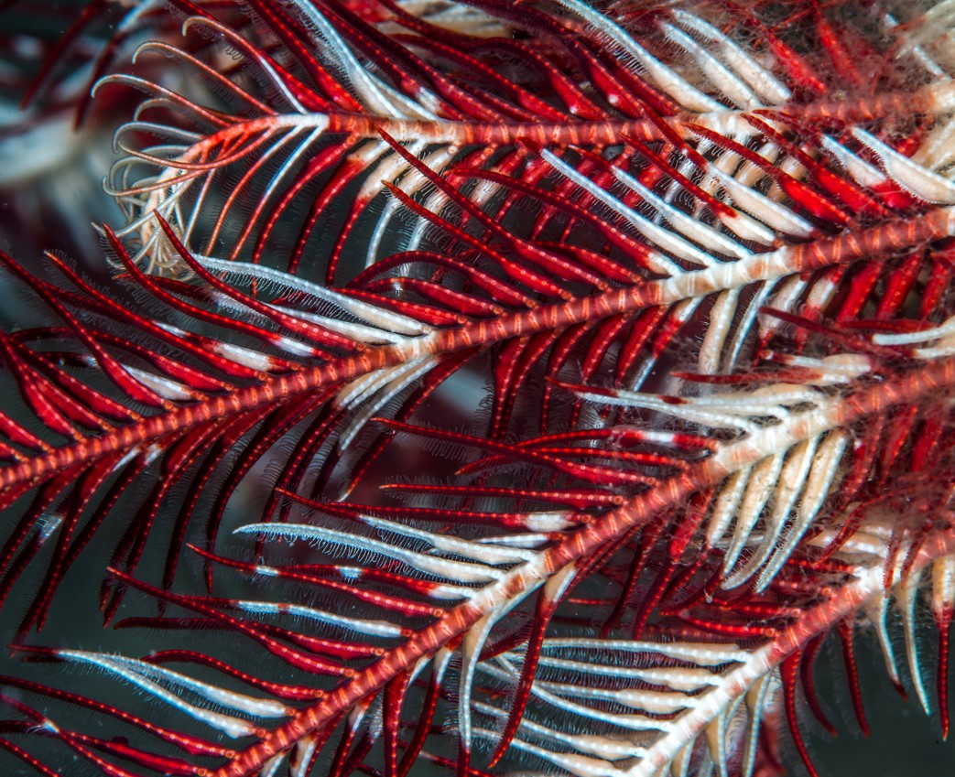
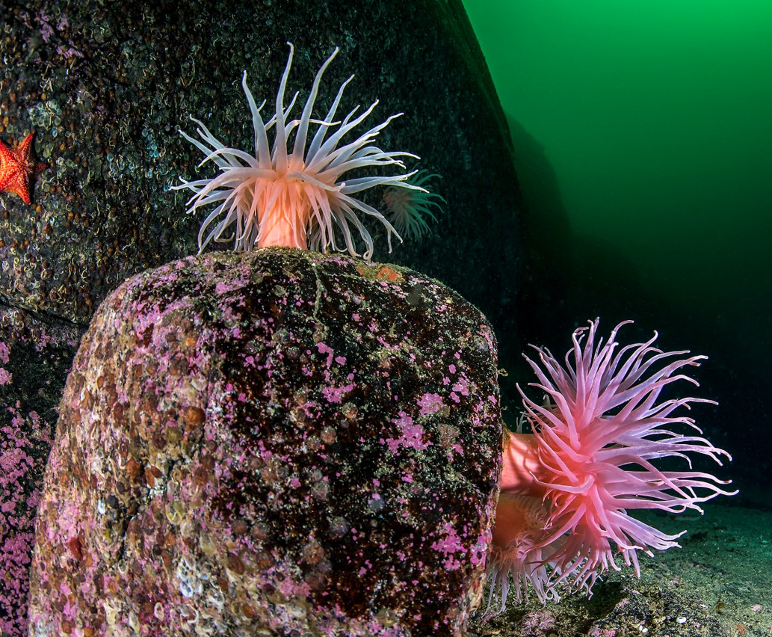
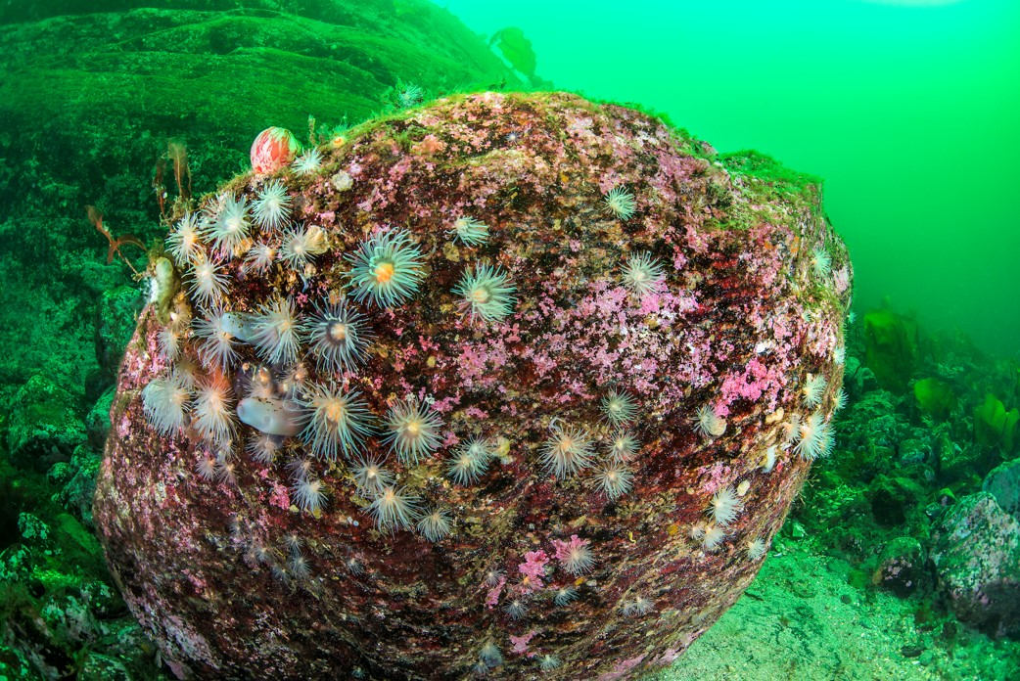
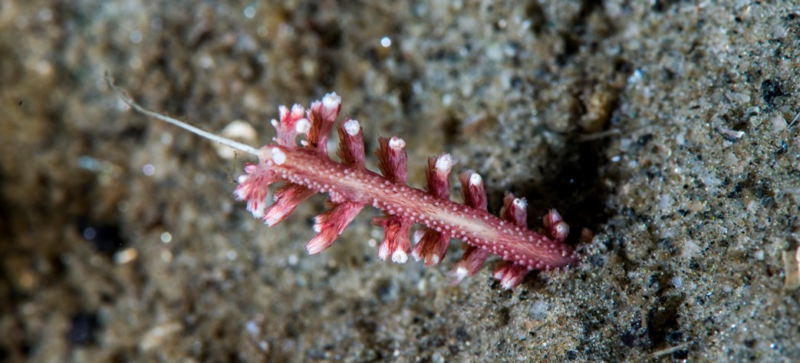
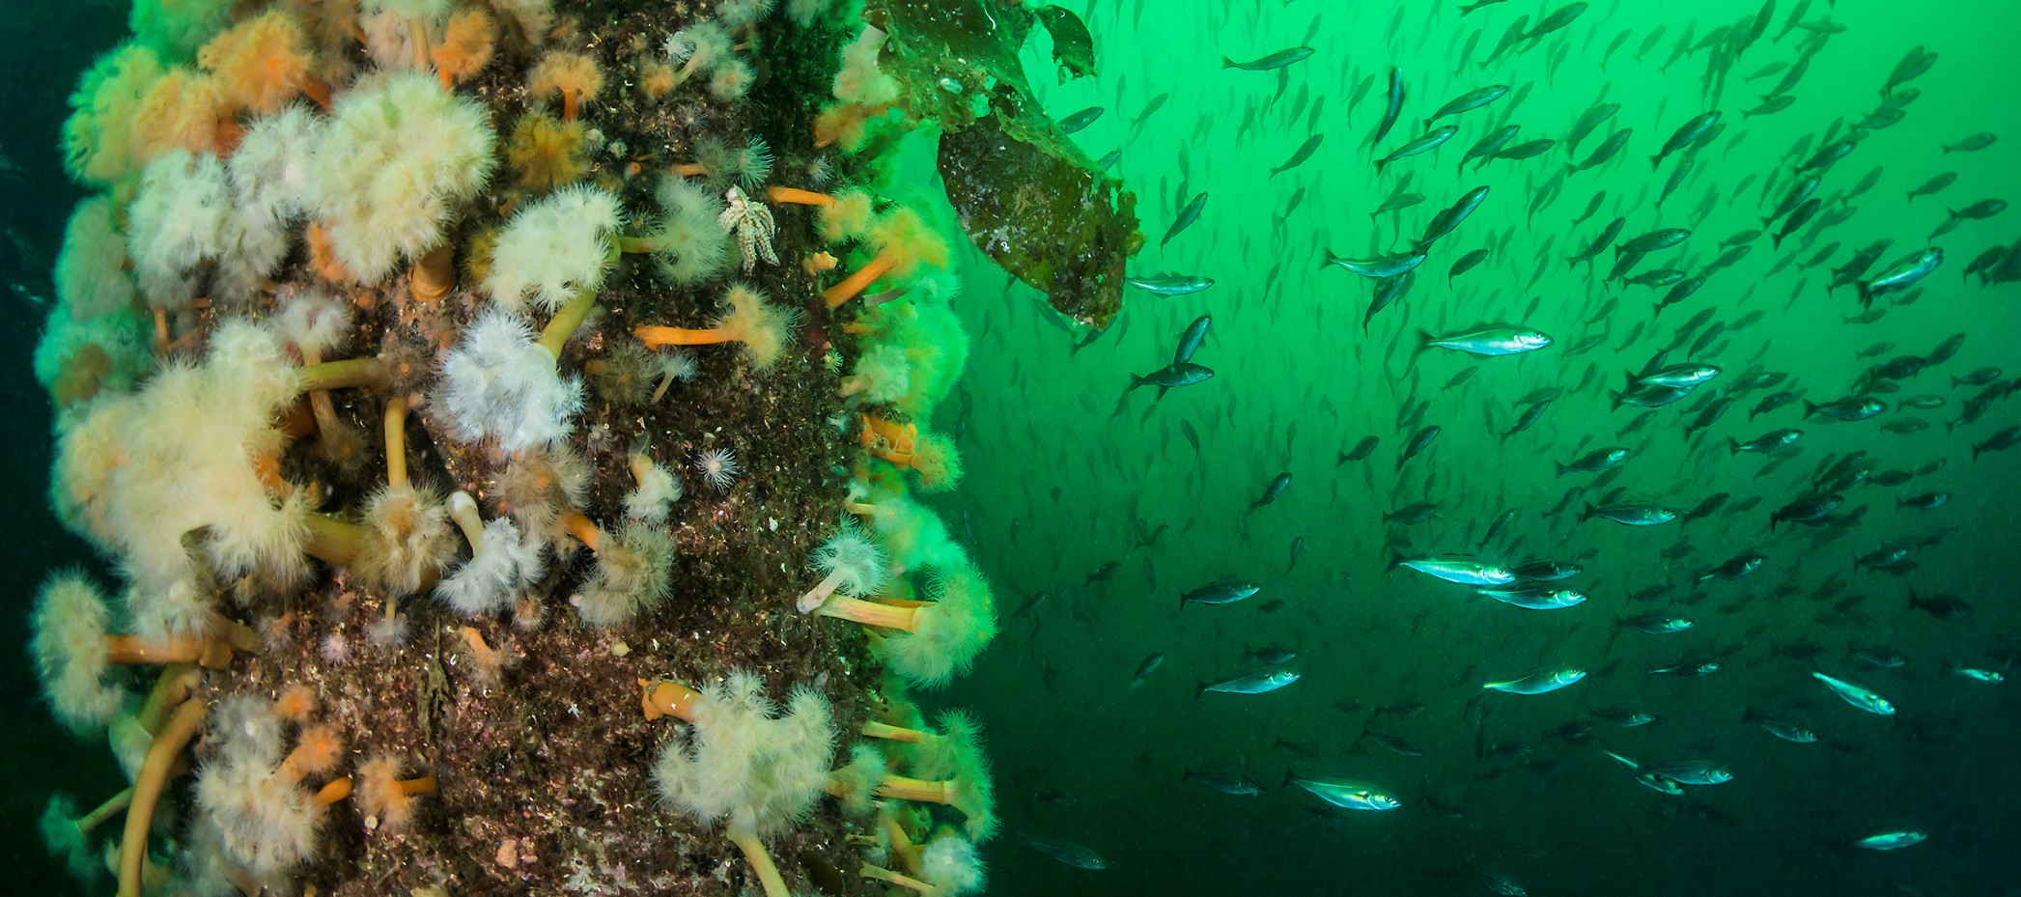
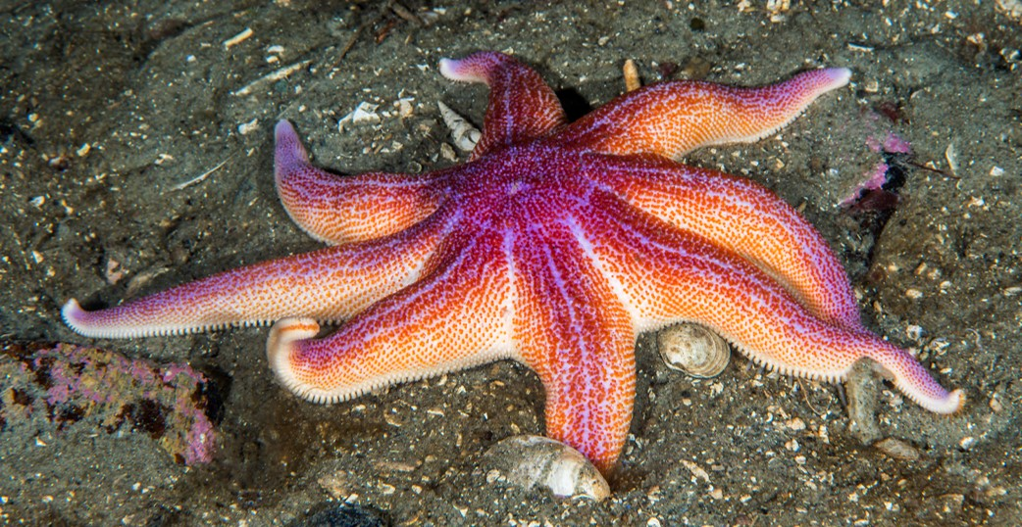
Alle foto: Erling Svensen
Notes:
Førdefjorden er blant Norges reneste og mest artsrike fjorder, og er en produktiv sjømatfjord. Den er hjem for blant annet trua bunnlevende fisker, kysttorsk, ål og er en nasjonal laksefjord med lakseførende vassdrag. Innimellom kommer spekkhoggere på besøk. Her ser dere et knippe undervannsbilder fra Førdefjorden som demonstrerer godt hvor artsrik og rein denne fjorden er. Disse bildene er tatt i området hvor det er planlagt å deponere gruveavfallet.

Slide 14
Alle foto: Erling Svensen
Notes:
Til venstre: Jøssingfjorden i Rogaland. Gruveselskapet Titania dumpa gruveavfall i Jøssingfjorden fram til 1984. Nå, 40 år senere, er den fortsatt ødelagt av gruveavfallet. Dykker og undervannsfotograf Erling Svensen har aldri sett en så ødelagt fjord.
Førdefjorden er i dag en av Vestlandets reneste fjorder og viktig sjømatfjord.

Slide 15
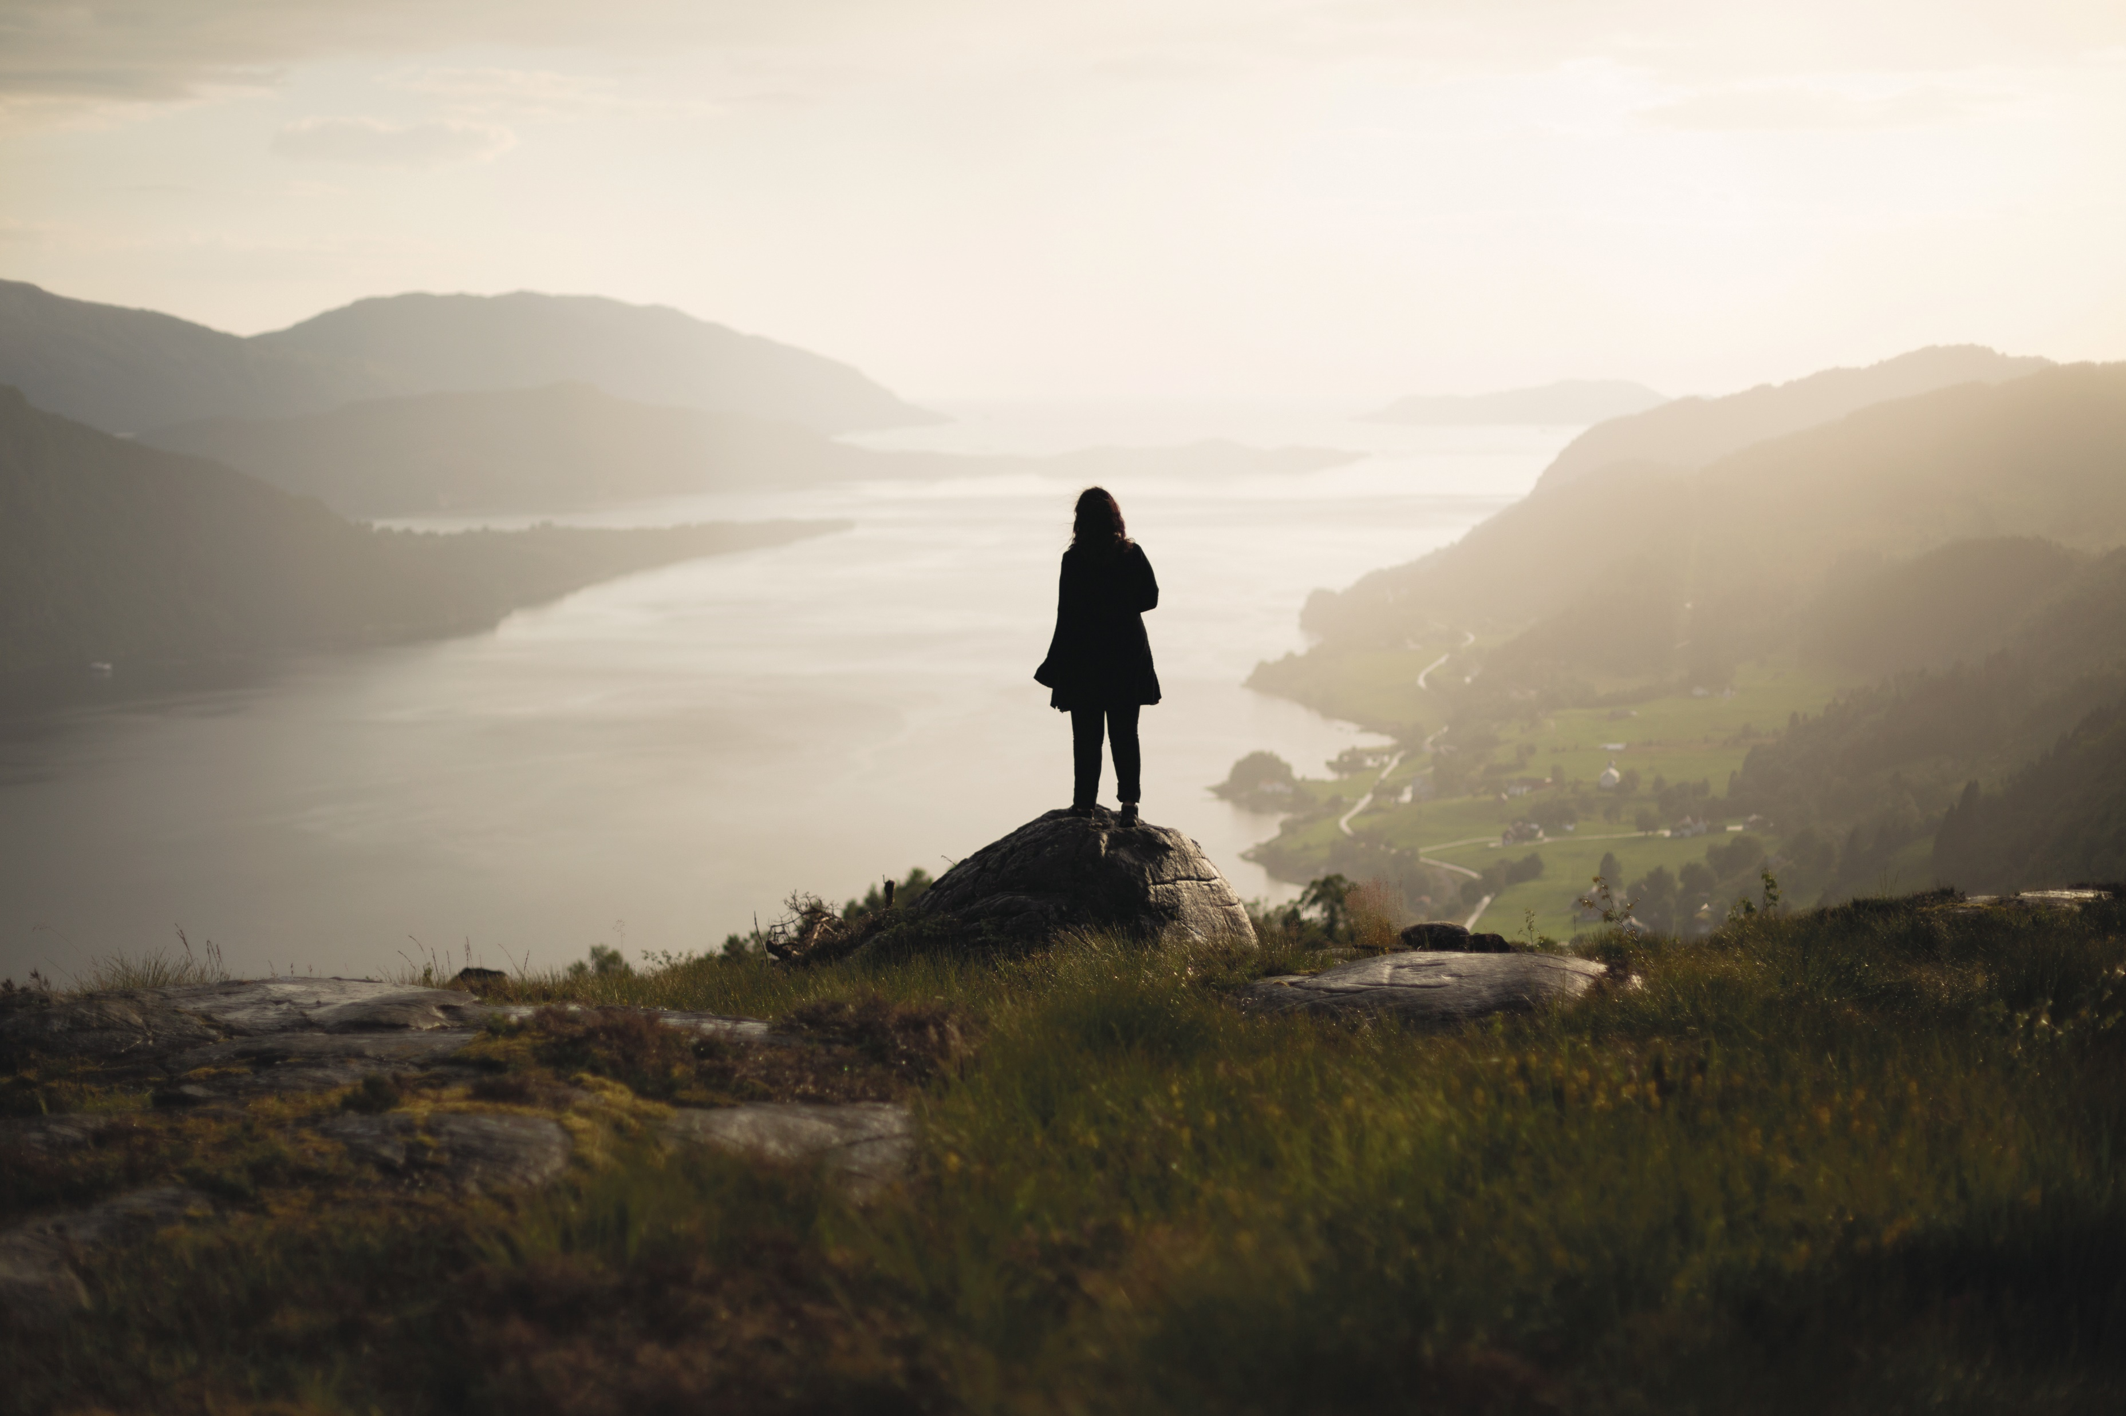
Fjordsøksmålet handler om å styrke naturens rettsvern!
Notes:
Vi kjemper for å redde Førdefjorden fra gruveavfall, men søksmålet er også en kamp for å beskytte alle fjorder fra unødvendig forurensning, og for å sikre et bedre rettsvern for naturen generelt!
Å prøve forvaltningsbeslutninger for domstolene er nødvendig for å styrke naturens rettsvern: Forvaltningen tillater miljøødeleggelser hver dag, gjennom demokratiske prosesser. Men noen ganger bryter tillatelsene med loven. For at dette skal avdekkes, må vedtaket prøves for domstolene.
I dette konkrete søksmålet mener vi at dette er tilfelle. Tillatelsene staten har gitt strider med EØS-lovverk som Norge har forplikta seg til og norsk lov.
Naturens rettsvern står mye sterkere i våre naboland. Sammenlignet med resten av Norden, har forvaltningen og folkevalgte i Norge vidt skjønn når de skal veie miljøhensyn opp mot andre interesser. I tillegg er det mer kostbart å rettslig prøve miljøsaker i Norge enn i de andre nordiske landene.

Slide 16
[Fyll inn]
[Fyll inn]
Notes:
Lag tilpasset slide til ditt nærområde. Hvorfor er søksmålet viktig for Finnmark/Innlandet/Kristiansand/Trondheim osv.?
Eksempler: Lågendeltaet i Innlandet, Repparfjorden i Hammerfest/Finnmark, alle fjorder langs hele kysten, gammelskog i Follsjå, motorvei osv.

Slide 17
Vi trenger drahjelp!
7 av 10 er imot gruvedumping, og vi trenger alle med på laget!
Det er dyrt å saksøke staten.
Jo flere som støtter fjordsøksmålet, jo sterkere stiller vi i retten.
Notes:
Lenke til nettsak om spørreundersøkelsen som viser at 7 av 10 er i mot gruvedumping: https://fjordsoksmalet.no/2023/11/20/7-av-10-sier-nei-til-gruvedumping/.
Det koster flere millioner å ta saken til retten.

Slide 18
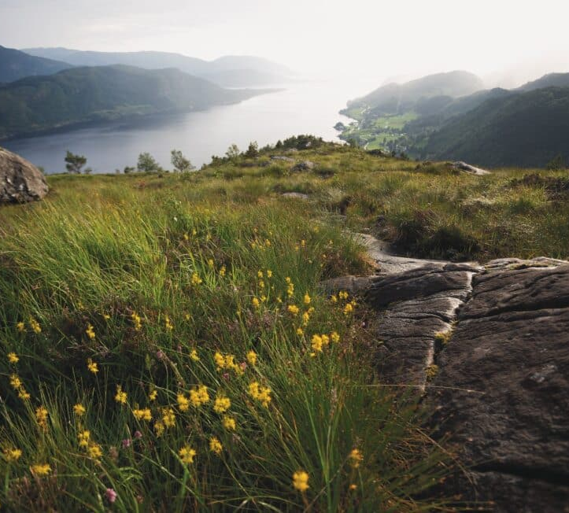
Slik kan du støtte Fjordsøksmålet:
Støtt via SMS eller Vipps.
Lag din egen innsamling på Spleis.
Fortell om søksmålet til andre og be dem støtte.
Del våre poster om Fjordsøksmålet i sosiale medier.
Foto: Luca Tomac
Notes:
Støtt via SMS: Send «NATUR Ren fjord» til 2377, da gir man 200 kr.
Støtt via Vipps: 13042, velg «Fjordsøksmålet»
Lag egen innsamling på Spleis: Har man bursdag eller en annen relevant anledning, kan man opprette sin egen spleis for innsamling til Fjordsøksmålet.

Slide 19
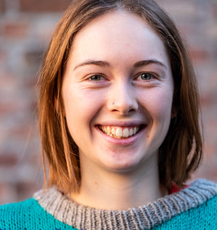
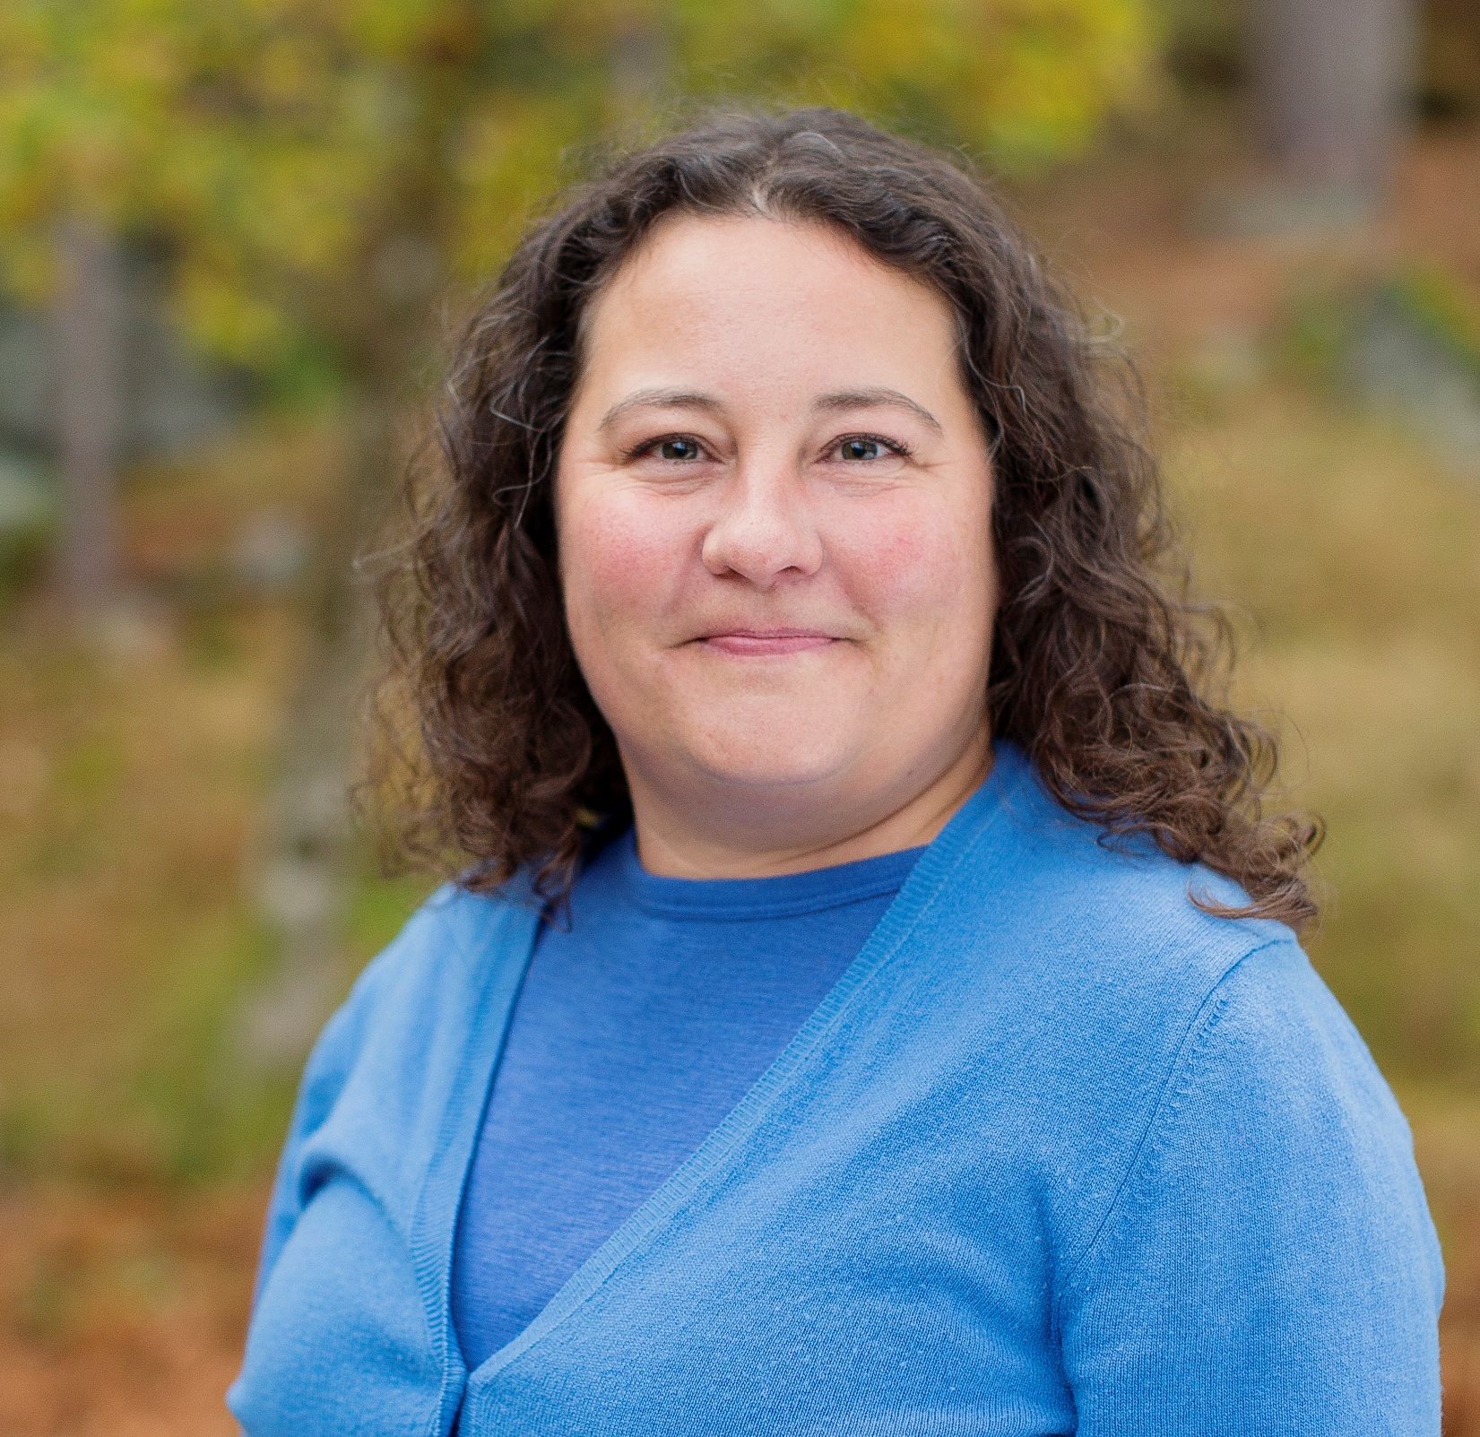
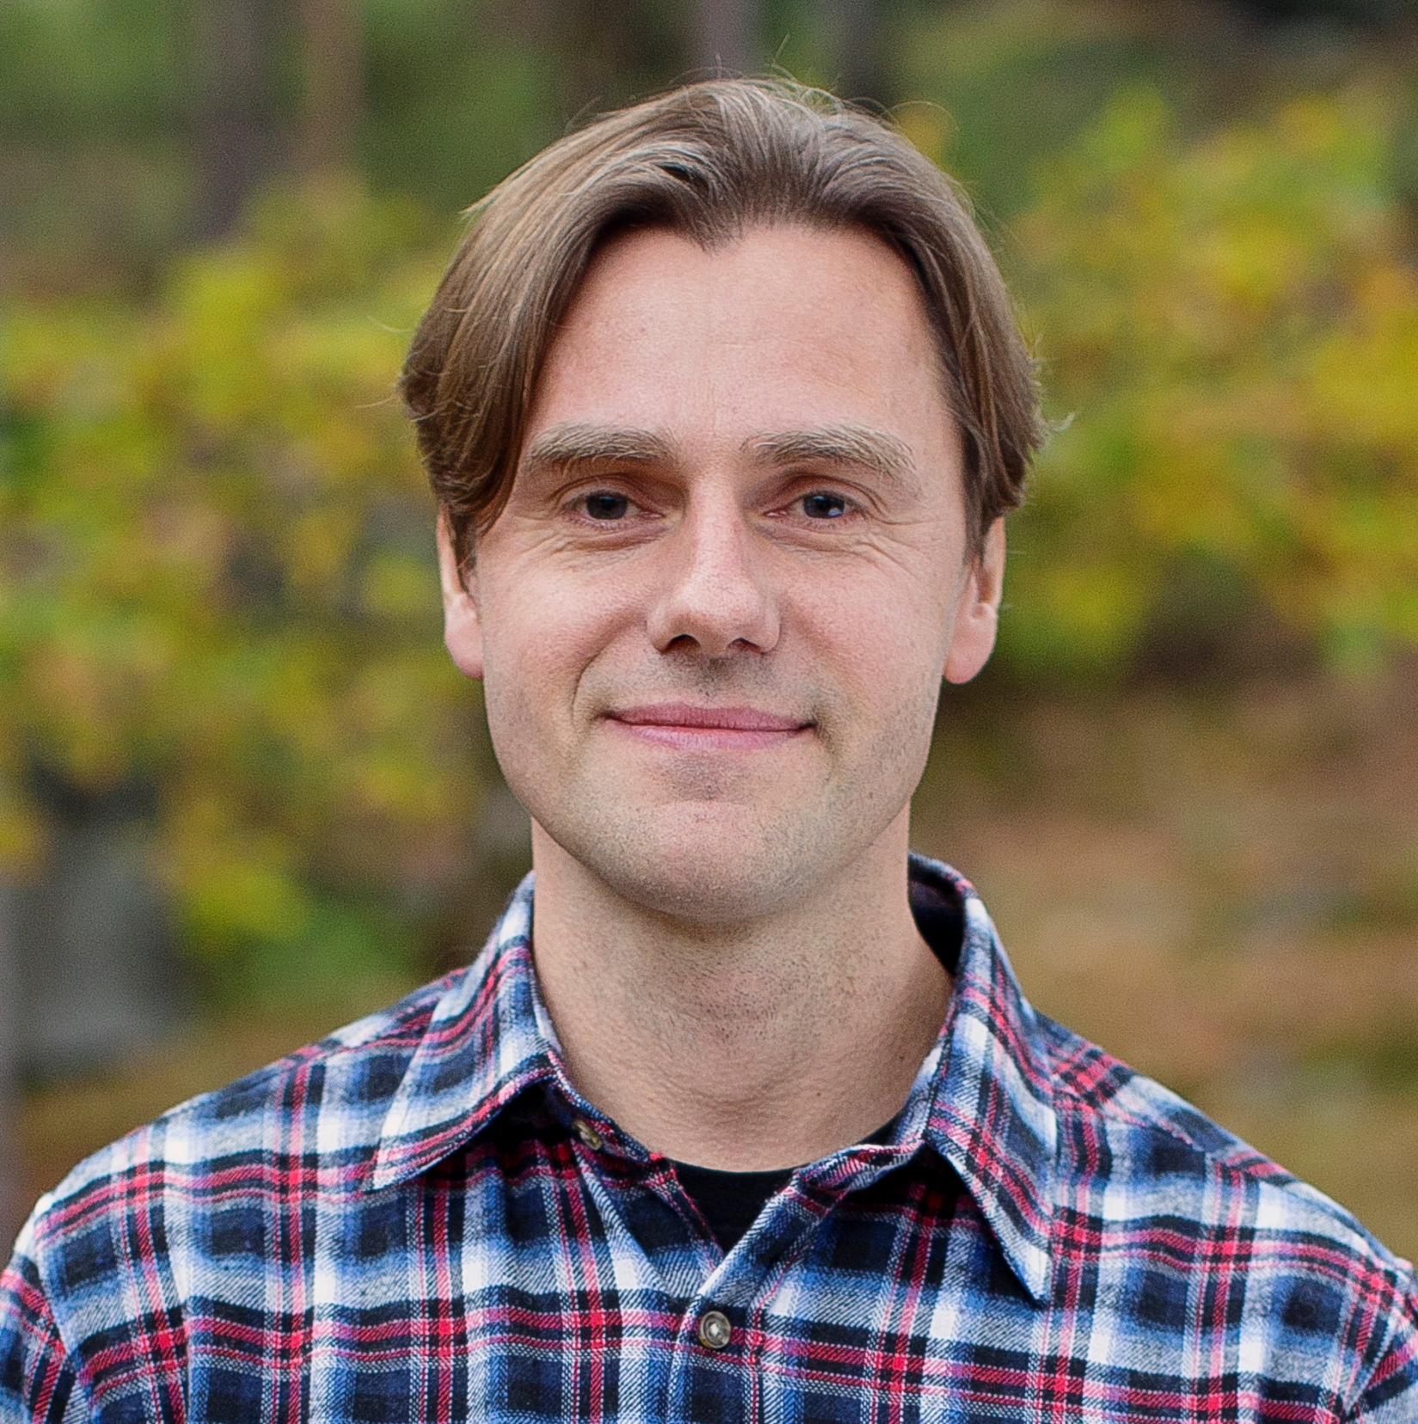
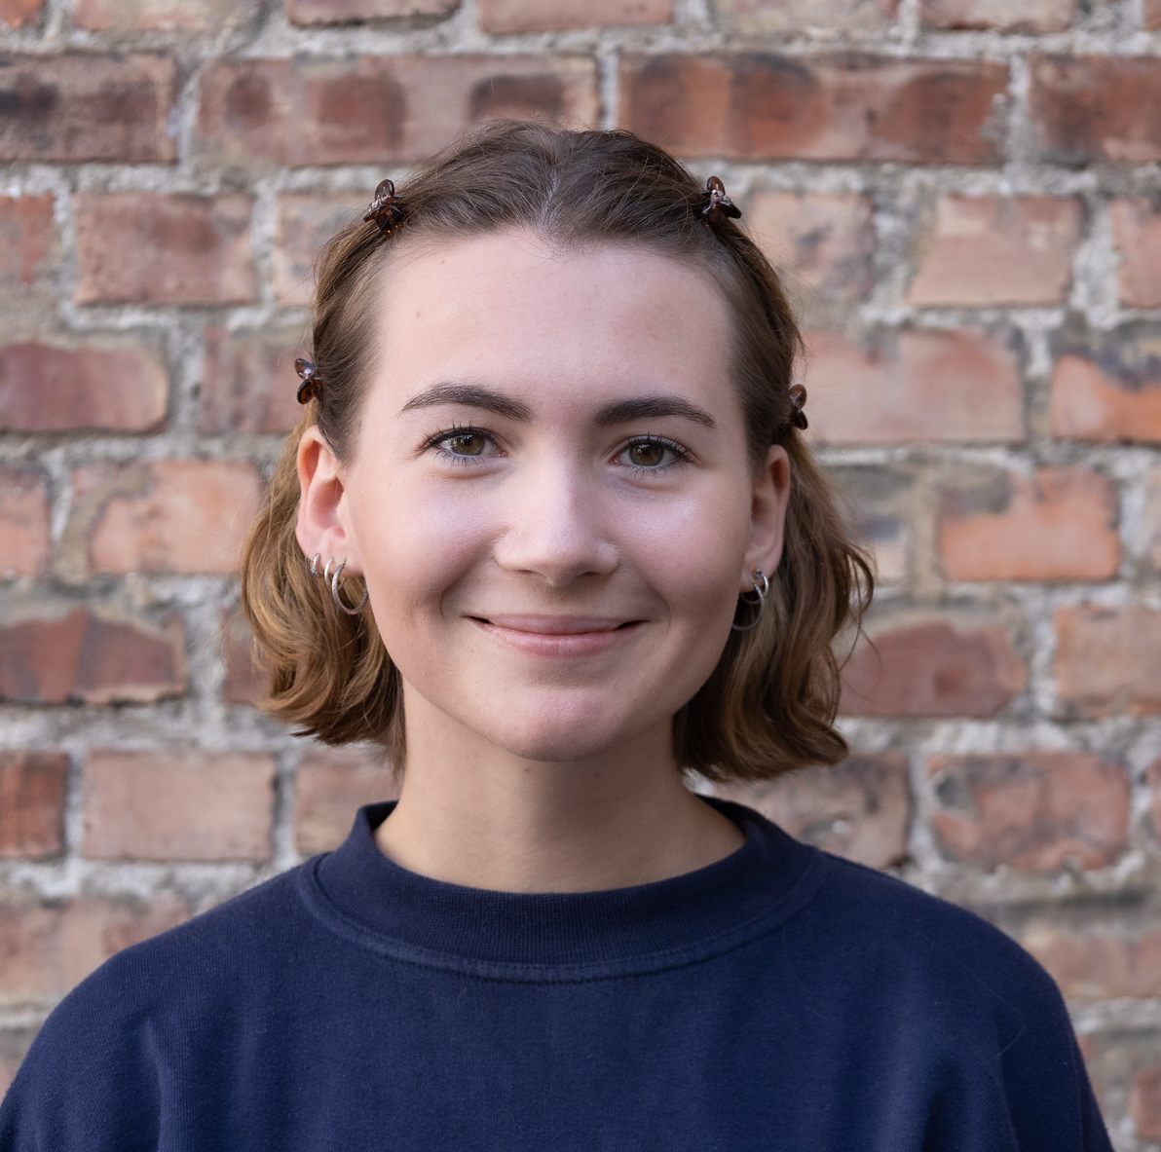
Kontaktpersoner og mer info
Fungerende prosjektleder: Johanne Frost Klepp jfk@naturvernforbundet.no
Innsamling: Aino Bogetvedt ab@naturvernforbundet.no og
Cecilie Willetts cw@naturvernforbundet.no
Media: Tor Bjarne Christensen tbc@naturvernforbundet.no
Natur og Ungdom: Sigrid Losnegård sigridl@nu.no
Informasjon og oppdateringer: www.fjordsoksmalet.no

